Slide 1
Årsmöte 2018
2018 05 15

Slide 2
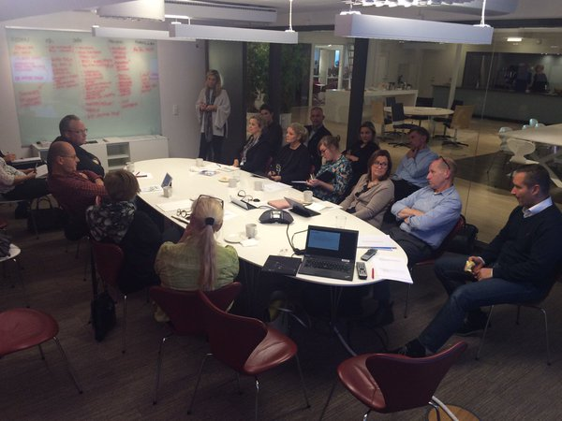
Kick-off
2015-11-10

Slide 3
AGENDA
13:00 Årsmöte
14:00 GS1 – Det gemensamma affärsspråket för hela världen, Staffan Olsson, Chef för Standard och Innovation
14:30 Korta företagspresentationer om cirkulära produkter, lösningar och affärsmodeller för inredning
    • Moelven
    • Ogeborg
    • Beleco
    • Ecophon
    • reCreate Design Company
    • Interface
15:30 Workshop – hur skapar vi en fungerande och framgångsrik servicebolag för 100Gruppen?
16:00 Avslut

Slide 4
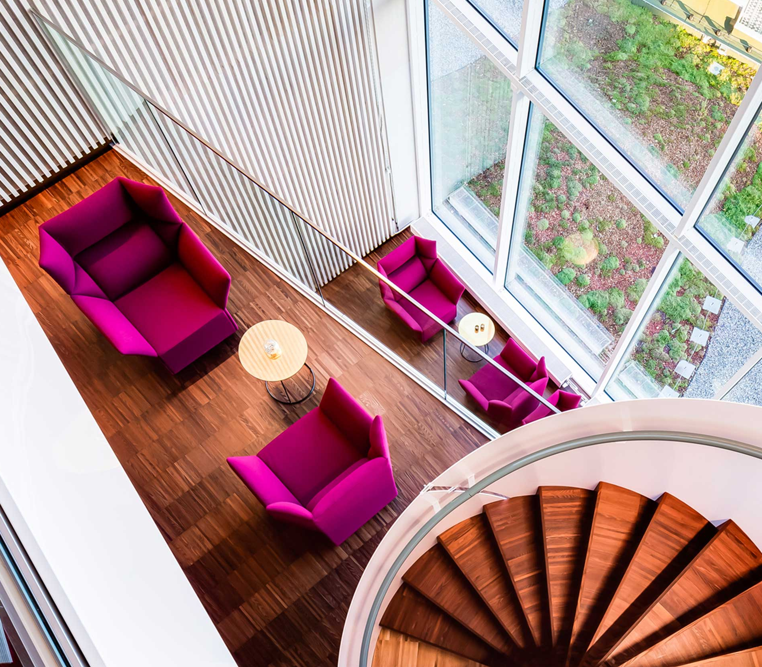

Information om arbetet inom olika arbetsspår
Arbetsspår 1:
Kravkriterier, varudeklaration och BIM-digitalisering
Arbetsspår 2:
Affärsmodeller för cirkulära hållbara interiörer
Arbetsspår 3:
Informations- och kunskapsspridning samt marketing
Skandionkliniken, LINK arkitektur

Slide 5
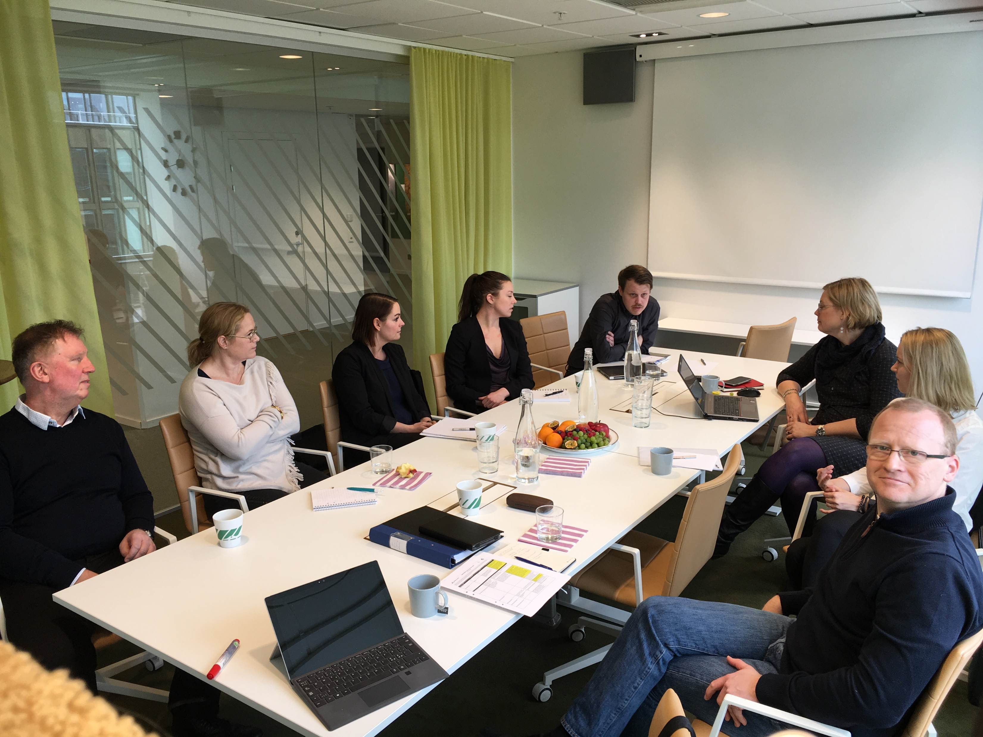
ARBETSSPÅR 1
REKOMMENDATIONER
SundaHus
Basta
Byggvarubedömningen
Möbelfakta
Svanen
Ecoonline
Notes:
Bygg- och anläggningssektorn saknar idag fungerande överföring av digital information som rör miljö och hållbarhet för produkter och artiklar
En förutsättning för spårbarhet är att all information överförs kvalitetssäkrat från källan till samtliga övriga parter.
För att det ska vara möjligt att genomföra krävs:
1. Världsunik identitet på varje artikel (GTIN)
2. Standardiserade och systemerade beskrivna egenskaper (ETIM)
3. Kvalitetssäkrade flöden mellan alla användare av informationen:
databaser, varuägare och informationsmottagare
4. Automatiserade integrationslösningar med hjälp av ovanstående
5. Att digitala transaktioner samverkar med all fysisk godsförflyttning/fysisk plats

Slide 6
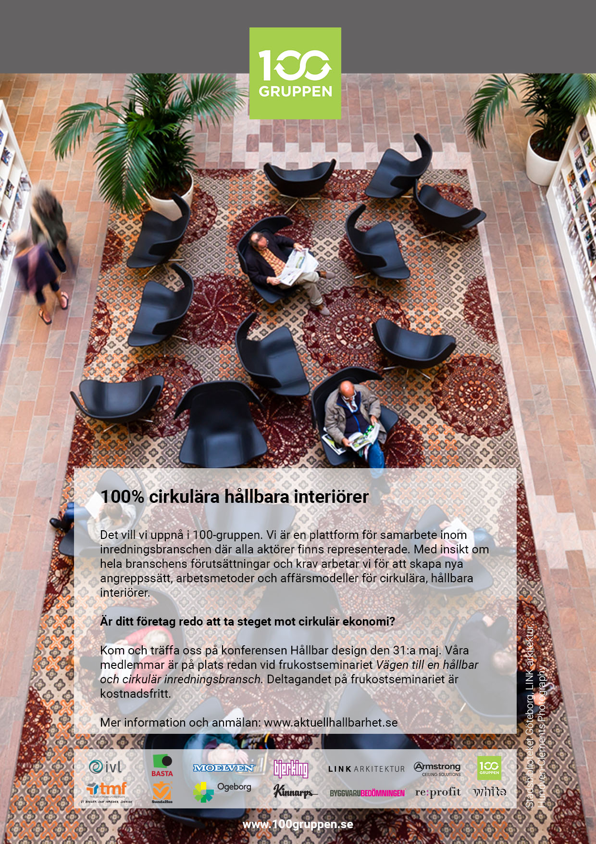
FRUKOSTSEMINARIUM 31:a maj 2018
Vägen mot en hållbar och cirkulär inredningsbransch
Plats: IVA Konferenscenter, Grev Turegatan 16, Stockholm
Form: frukostföreläsningar + utställning under konferensen Hållbar Design 2018

Slide 7
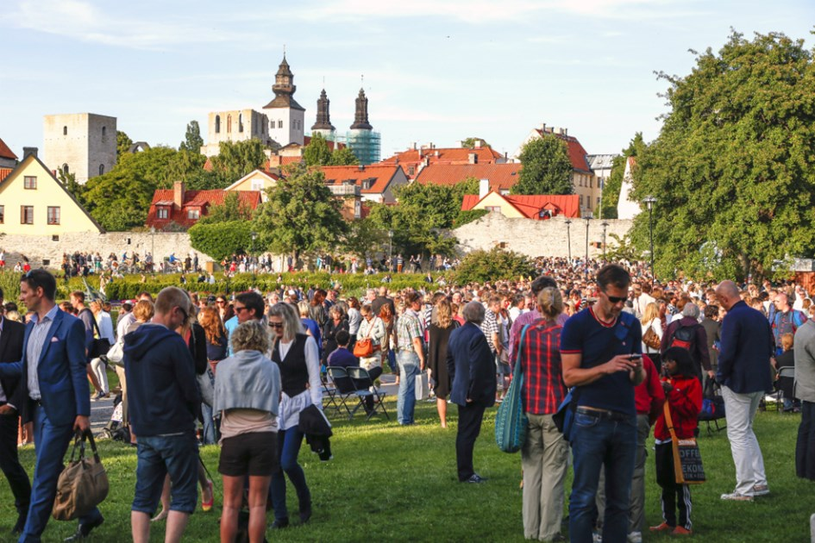
ALMEDALEN 2018
Hur ska 100-gruppen synas på Almedalen?

Slide 8

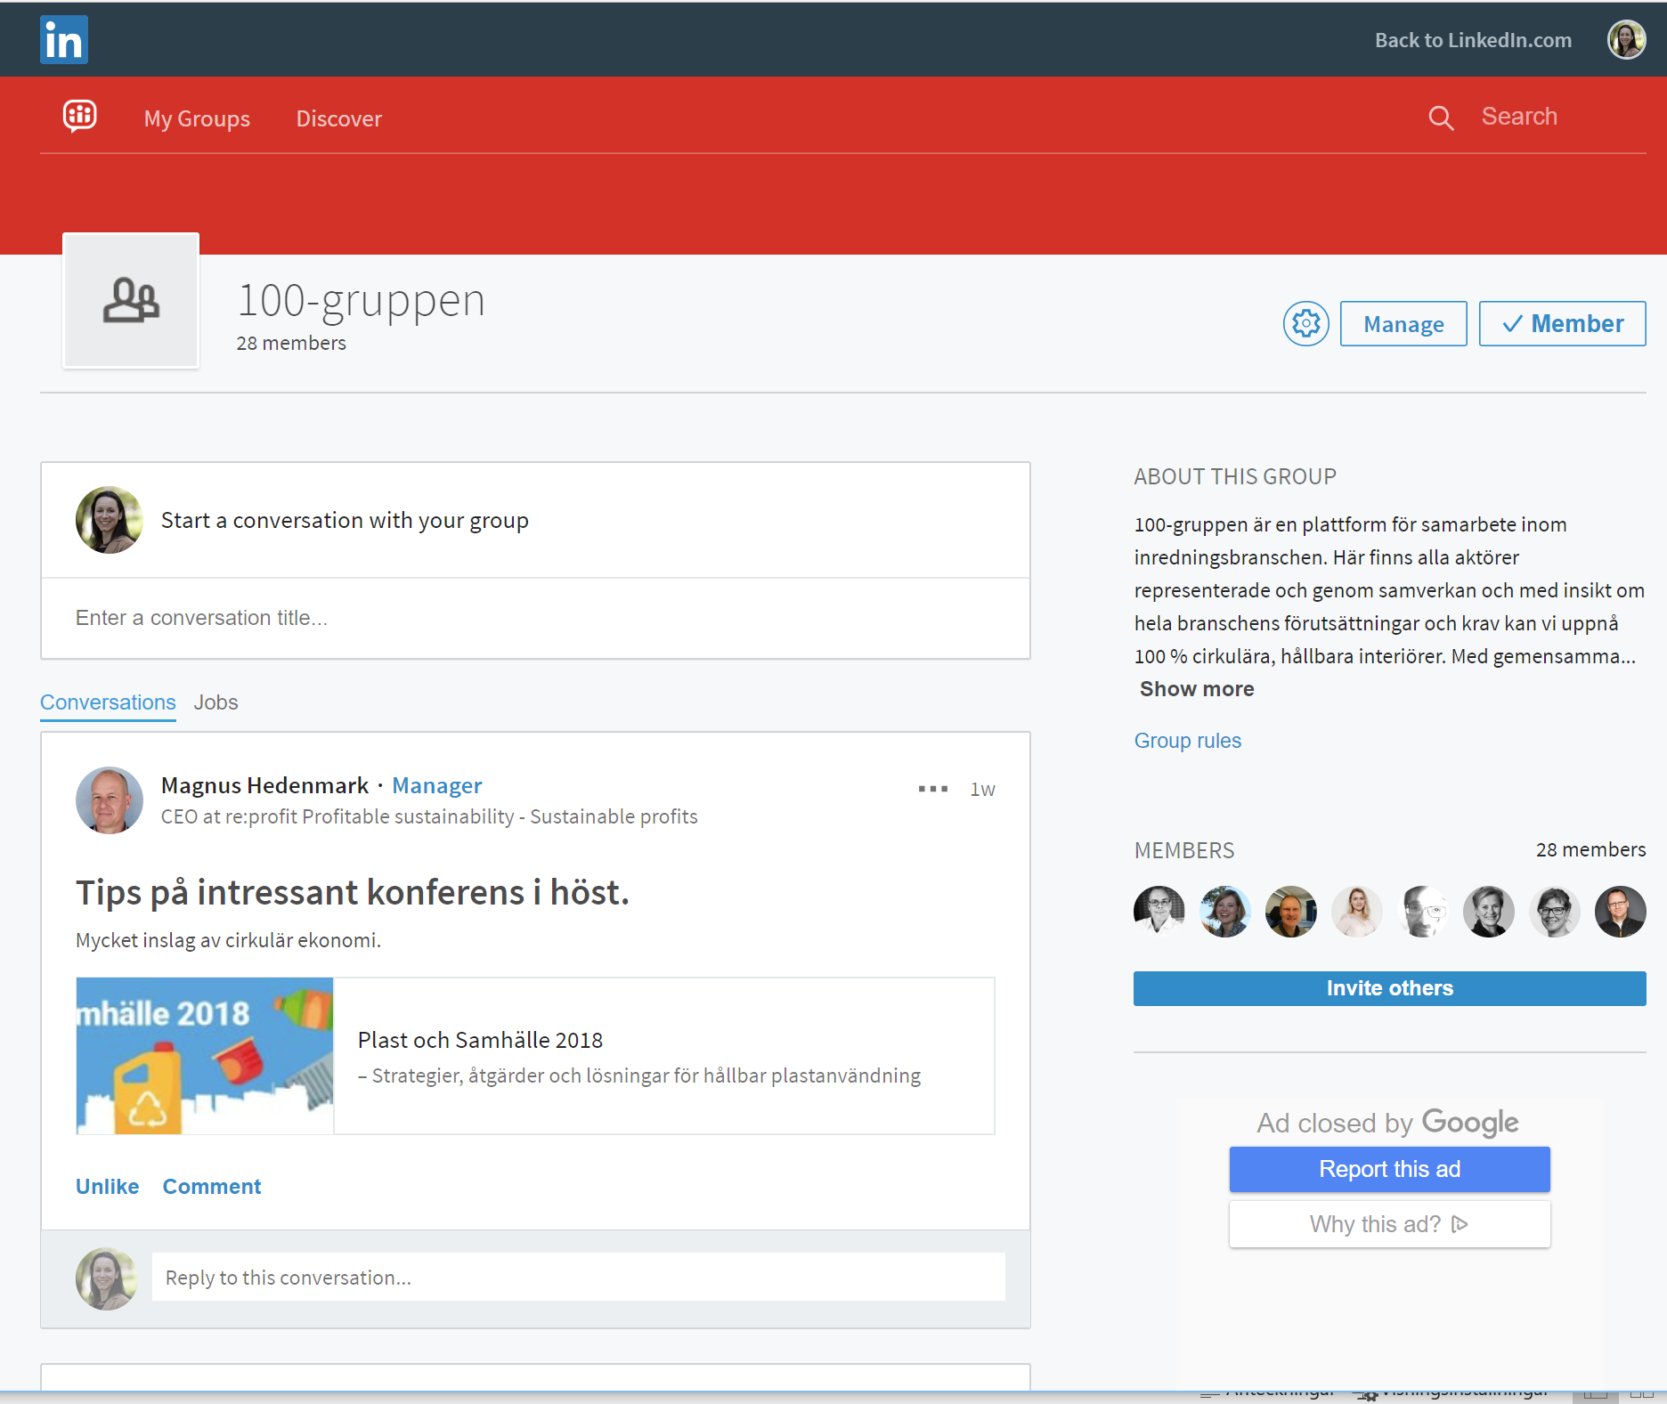
KOMMUNIKATION INOM 100-GRUPPEN

Slide 9


Slide 10
PRODUKTER, LÖSNINGAR & AFFÄRSMODELLER
FÖR HÅLLBARA CIRKULÄRA INREDNINGAR
    Moelven
    Ogeborg
    Beleco
    Ecophon
    reCreate Design Company
    Interface

Slide 11


Multi Room
Flexibla, hållbara och kompletta rum i blickfånget
Notes:
^{Vi tror på människor och möten}
Människor, möten, hållbarhet och cirkulära flöden. Det var tankegångar som ledde fram till att vi nu ger marknaden en ny
produkt i form av ett rum i rummet. Och detta gör vi på ett helt nytt sätt, där användaren – hyresgästen - sätts i centrum
och där hållbarhet blir vår bärande tanke. När vi nu lanserar den första versionen av Multi Room blir den tanken verklighet.
Ett komplett rum som tydliggör vår allra viktigaste uppgift – att skapa energi och fokus, på ett hållbart sätt.
Vare sig det gäller större möten, kreativa sessioner eller koncentrationsarbete så vet vi att varje arbetssätt kräver sitt rum.
Rum med olika storlekar och funktioner. Vi har samlat all vår erfarenhet och kunskap kring arbetsplatser i en hållbar
– ja, rent av cirkulär – rumslösning. MultiRoom är en helt flexibel lösning där avfall inte bara minimeras utan rent av elimineras.

Slide 12

Moelven Modus
Hållbarhet i flera perspektiv
ALLT BÖRJAR OCH
SLUTAR MED
HYRESGÄSTEN
CIRKULÄR
EKONOMI
UTVECKLA
BRANSCHEN
INIFRÅN
Notes:
ALLT BÖRJAR OCH SLUTAR MED HYRESGÄSTEN
Genom närhet, kompetens, kapacitet och effektivitet ska
vi bidra till våra kunders lönsamhet.
CIRKULÄR EKONOMI
Vi bidrar till att minska branschens miljöpåverkan och
göra kontorsvärlden till en bättre plats.
UTVECKLA BRANSCHEN INIFRÅN
Genom vårt aktiva deltagande förbättrar vi branschen
inom säkerhet, arbetsmiljö och etik.
Vårt främsta engagemang finns i kommersiella lokaler och deras behov av olika typer av rumsligheter för olika arbetsuppgifter.
FRÅN VÄGGAR TILL RUMSLIGHETER
Genom vårt engagemang i kommersiella lokaler samverkar vi med företag som vill utvecklas och gå ett steg längre för att skapa hållbara arbetsplatser med inbyggd flexibilitet. Som en del av byggbranschen vill bidra till att minimera vår miljöpåverkan med en byggprocess som gör att du sparar både tid och pengar, men framför allt vinner du flexibilitet. För om du behöver bygga om, kan du återanvända samma väggsystem och placera på annan plats i lokalen – och du kan göra det igen, igen och igen. Idag tillverkar vi väggar med samma glädje som vid starten 1960, men har gått från att vara en producent av väggar till att skapa arbetsplatser med så lite miljöpåverkan som möjligt. Det är en självklarhet för oss och vi hoppas att du, liksom vi, vill fortsätta att göra kontorsvärlden bättre.
**********
1) Den 19 april 2018 är det fler än någonsin som kliver in som mellanhänder för att lägga tillrätta eller berätta hur en arbetsplats ska utformas – det vi med säkerhet vet är att
Allt börjar och slutar med hyresgästen – de är de som betalar för hela kalaset – Totalentreprenörerna skickar fakturan vidare, arkitekten skickar fakturan till fastighetsägaren och fastighetsägaren – eiendomsägaren skickar alla kostnader vidare till hyresgästen.
2) Vi måste sluta gräva en allt djupare grop i vår jakt på nytt byggmaterial och vi måste sluta bygga den gigantiska högen där vi ”kastar bort” de vi inte behöver – För att citera Ellen MacArthur ”There is no away”
3) En annan del i det hela är utmaningarna i vår bransch - vi är inte precis ”klassens ljus” med c:a 1 dödsfall varje månad och med utbredda problem inom ansvar, fusk, etik… listan kan göras lång och idag ser vi inte någon konkret förbättring i verkligheten – endast på ”avtalsnivå”…
Ni vet lite mer om vad Moelven Modus brinner för och hur vi i grunden ser på en liten del av världen

Slide 13

Vi kan kontor och arbetsplatser
470 medarbetare brinner för hållbara arbetsplatser
VARJE ÅR GENOMFÖR, SKAPAR OCH INREDER
MOELVEN MODUS;
BERGEN, BODØ, FREDRIKSTAD,
GÖTEBORG, HAMAR, HAUGESUND,
HULÅN, JESSHEIM, KRISTIANSAND,
KUMLA, MALMÖ, NORRKÖPING,
OSLO, SANDEFJORD, SKIEN,
STAVANGER, STOCKHOLM, TROMSØ,
TRONDHEIM, ÅLESUND, ÖREBRO
2 000
KONTORSPROJEKT/ÅR
20 000
RUM/ÅR
350 000
KVM ARBETSPLATSER/ÅR
Notes:
AVDELNINGSKONTOR/SHOWROOMS
18 försäljningskontor i Sverige och Norge.
EGEN TILLVERKNING
3 fabriker i Sverige och Norge.
MEDARBETARE
460 medarbetare brinner för att göra kontorsvärlden till en bättre plats. Med många års erfarenhet av att producera väggar för kontor kan vi också addera kunskapen om vad om är viktigt på en arbetsplats där våra väggar skapar rum. Men mest av allt har vi kunskap om att skapa en effektiv och hållbar arbetsplats för just din verksamhet. En arbetsplats med rätt rumslighet för att optimera, effektivisera, attrahera nya medarbetare och med inbyggd flexibilitet kunna anpassa när verksamheten växer eller krymper.

Slide 14

Varför flexibla och kompletta rum?
MULTI ROOM
Notes:
För att möta ökade krav på flexibla rumslösningar har vi nu tagit fram en serie kompletta och flexibla rum i tre storlekar. Addera nya arbetsplatser vid behov? Rum för snabba samtal? Rum för koncentrerat arbete? Rum för mindre projektmöten eller större strategimöten?
Ett Multi Room monteras på en dag, utan störning för verksamheten. Rummet ansluter enkelt till befintlig ventilation och klarar ljudkraven för arbetsmöten.
Rummet är flyttbart vid behov och kan med fördel tas med om organisationen flyttar till annan lokal.

Slide 15
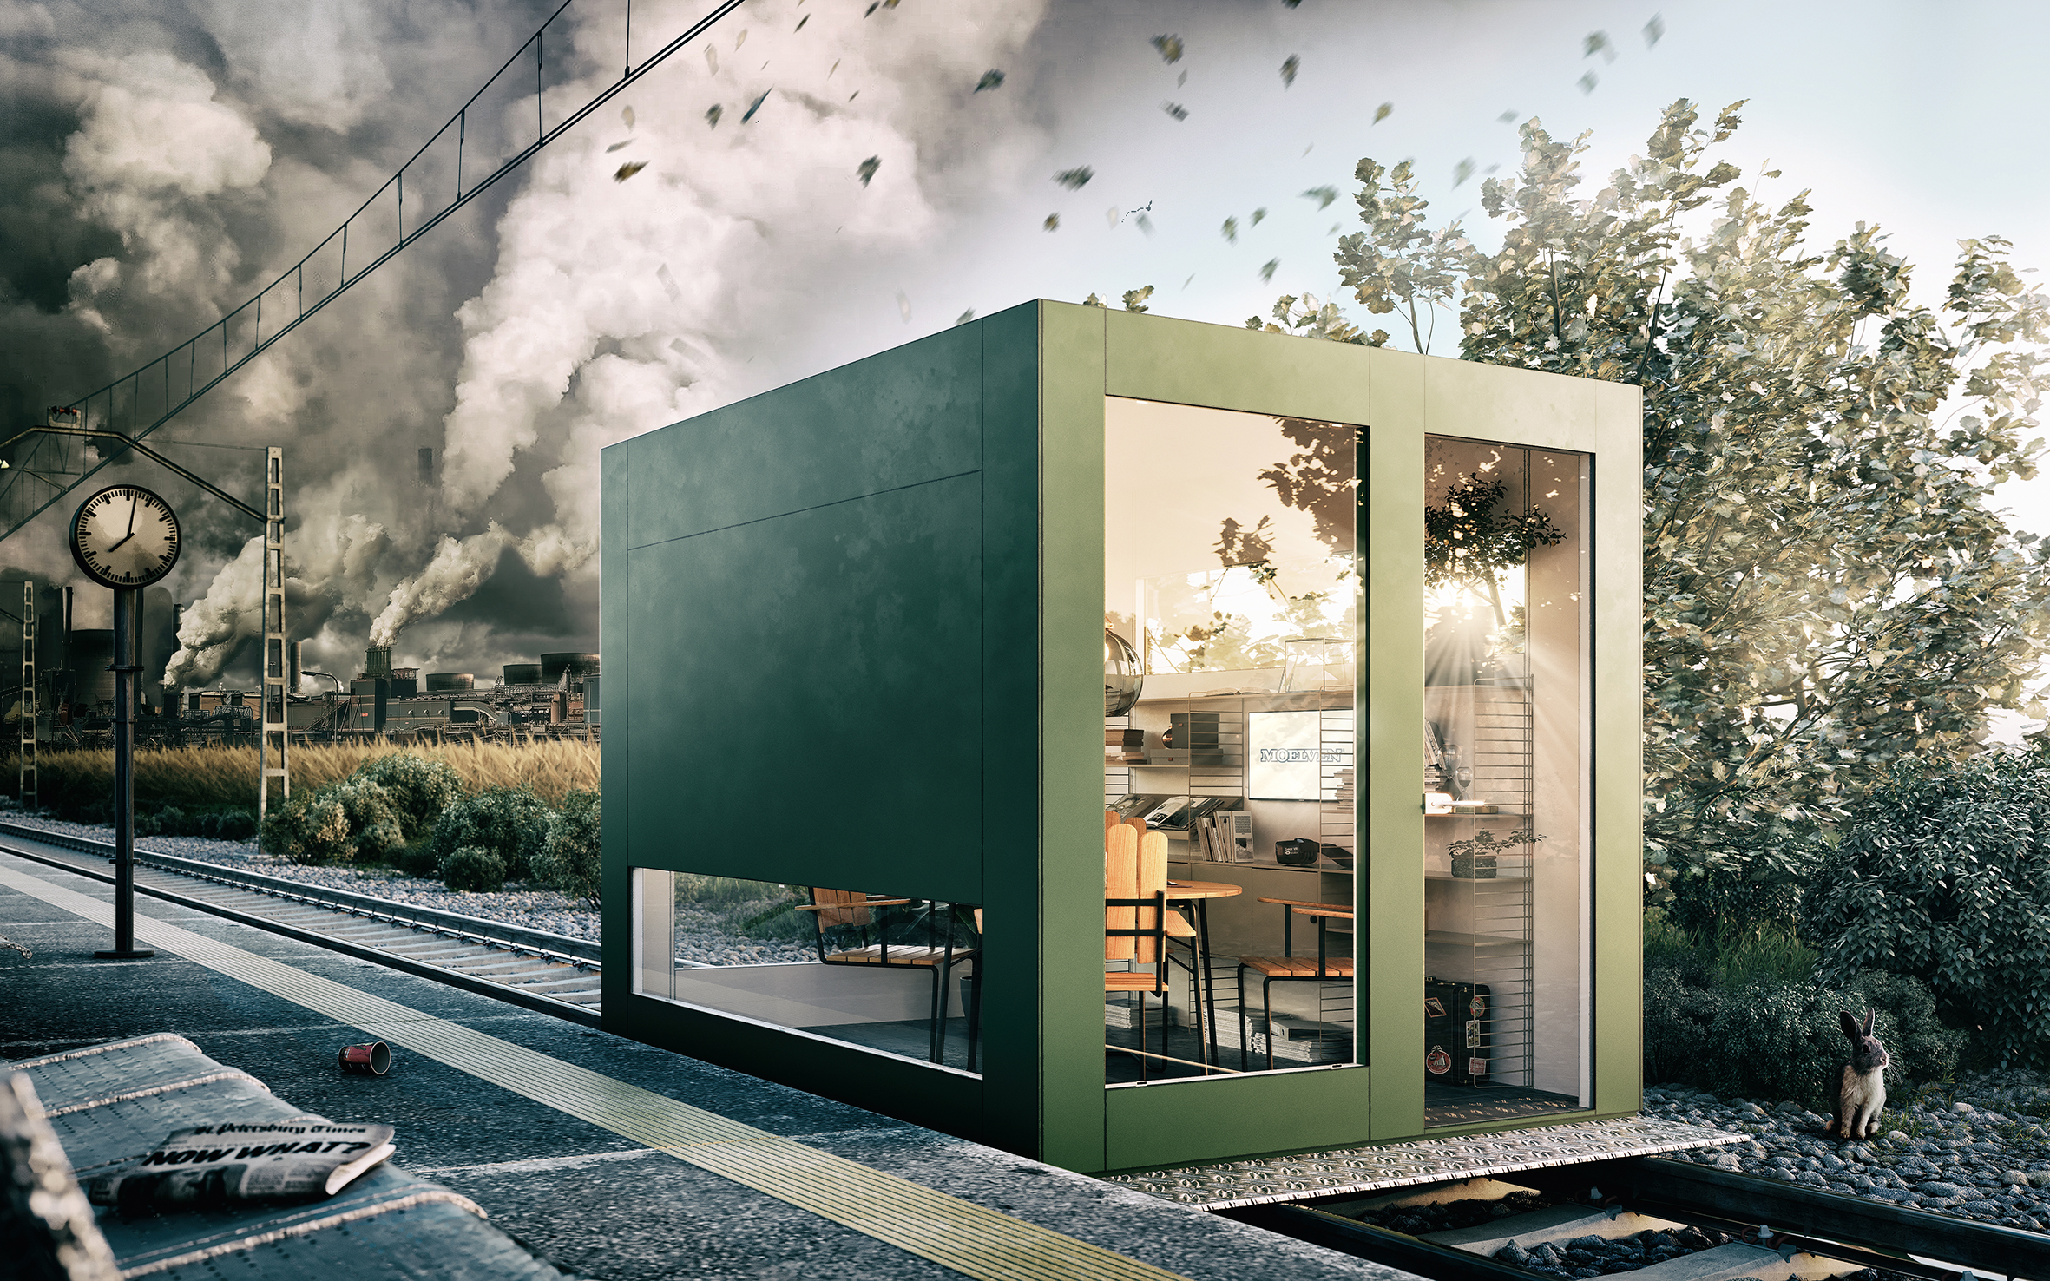
Notes:
HÅLLBARHET SOM BÄRANDE TANKE
Nu lanserar vi den första versionen av Multi Room.
Ett komplett rum som tydliggör vår allra viktigaste
uppgift – att skapa energi och fokus på ett hållbart sätt.
Vare sig det gäller större möten, kreativa sessioner eller
koncentrationsarbete så vet vi att varje arbetssätt kräver
sitt rum. Rum med olika storlekar och funktioner.
Vi har samlat all vår erfarenhet och kunskap kring arbetsplatser
i en hållbar – ja, rent av cirkulär rumslösning.
Multi Room är en helt flexibel lösning där avfall inte bara minimeras
utan rent av elimineras.

Slide 16
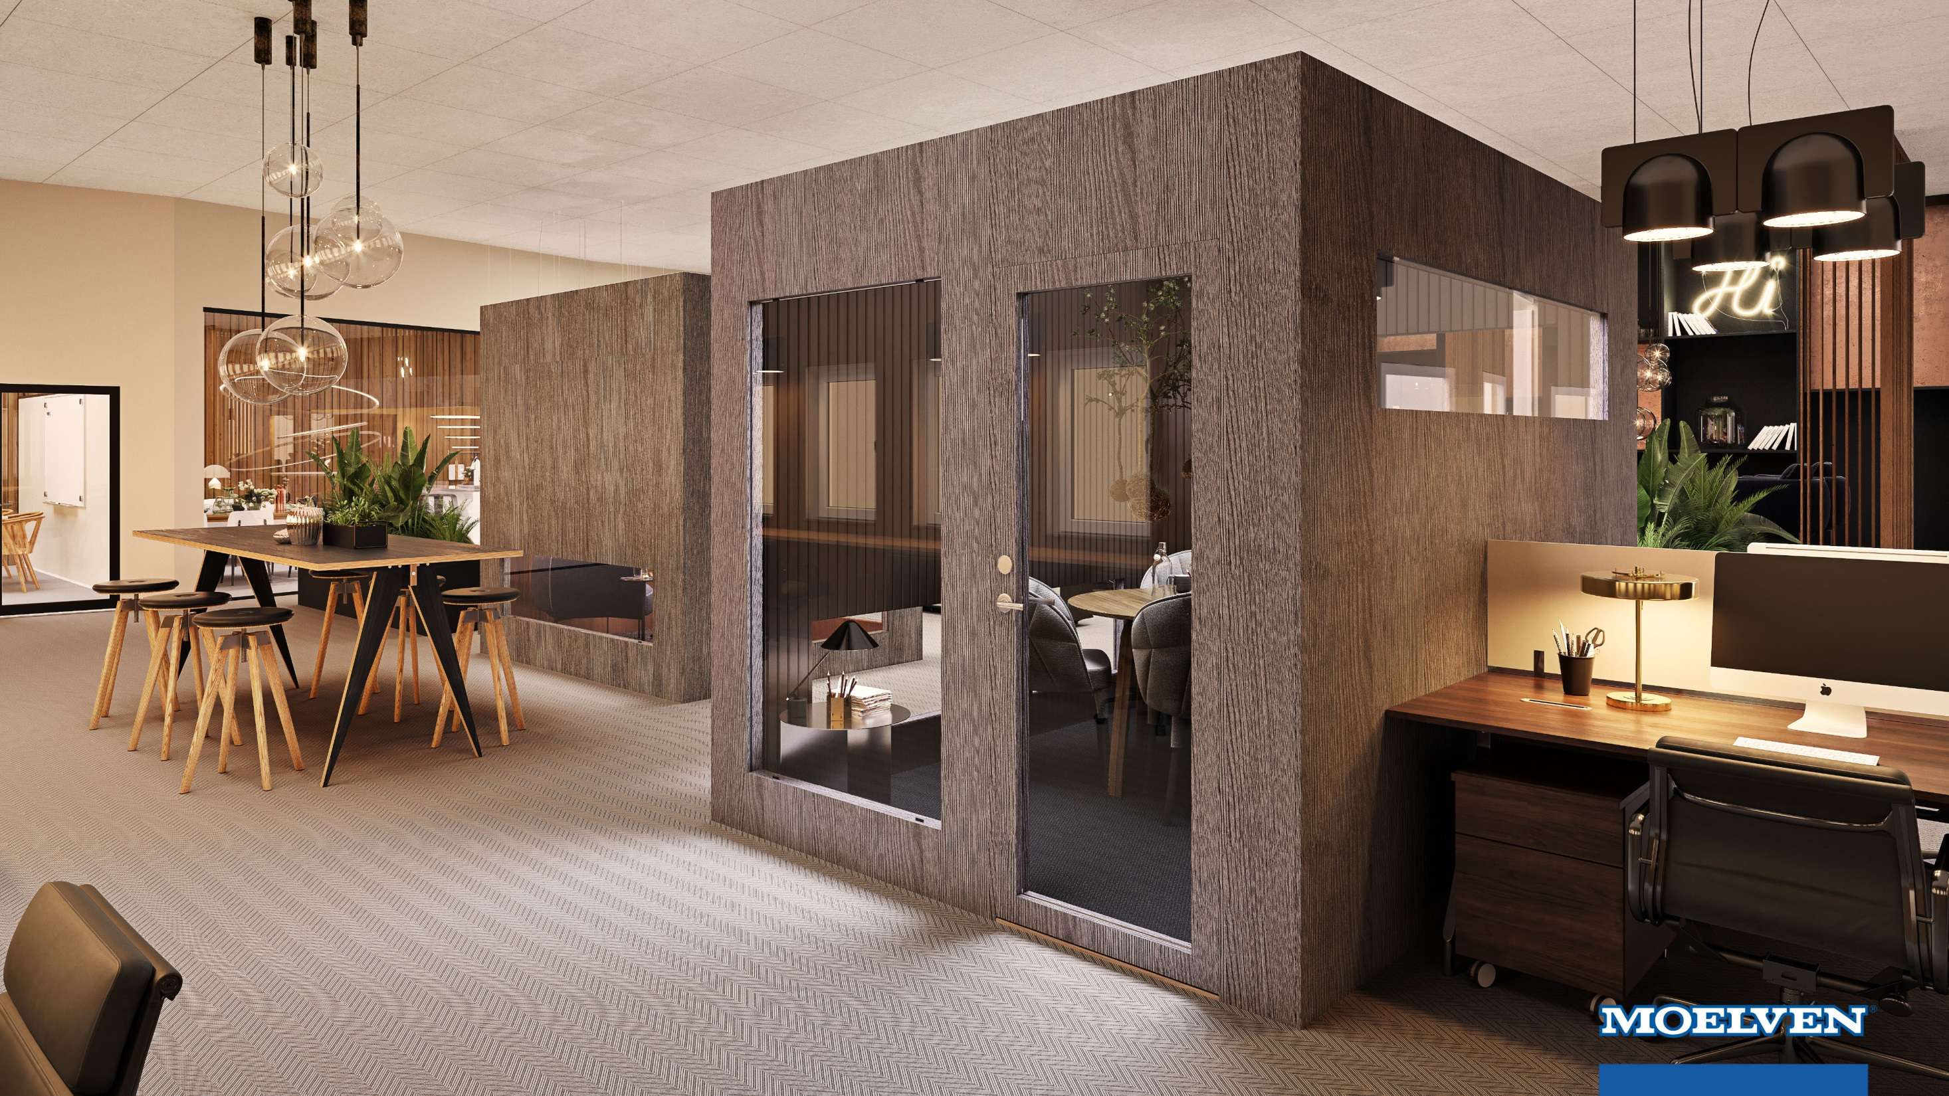
CIRKULÄRA FLÖDEN PÅ RIKTIGT
Genom vårt stora engagemang i kommersiella lokaler lyssnar vi på hyresgäster och ser deras behov av olika typer av rumslösningar utifrån olika arbetsuppgifter. Rumslösningar på kontoret som passar just din verksamhet. Som en del av byggbranschen måste vi bidra till att att minimera vår miljöpåverkan, med en byggprocess som gör att du sparar både tid och pengar, men framför allt vinner du flexibilitet. När hyresgästen behöver bygga om, kan vi återanvända samma väggsystem och placera på en ny plats i lokalen- och vi kan göra det igen, igen och igen.

Slide 17
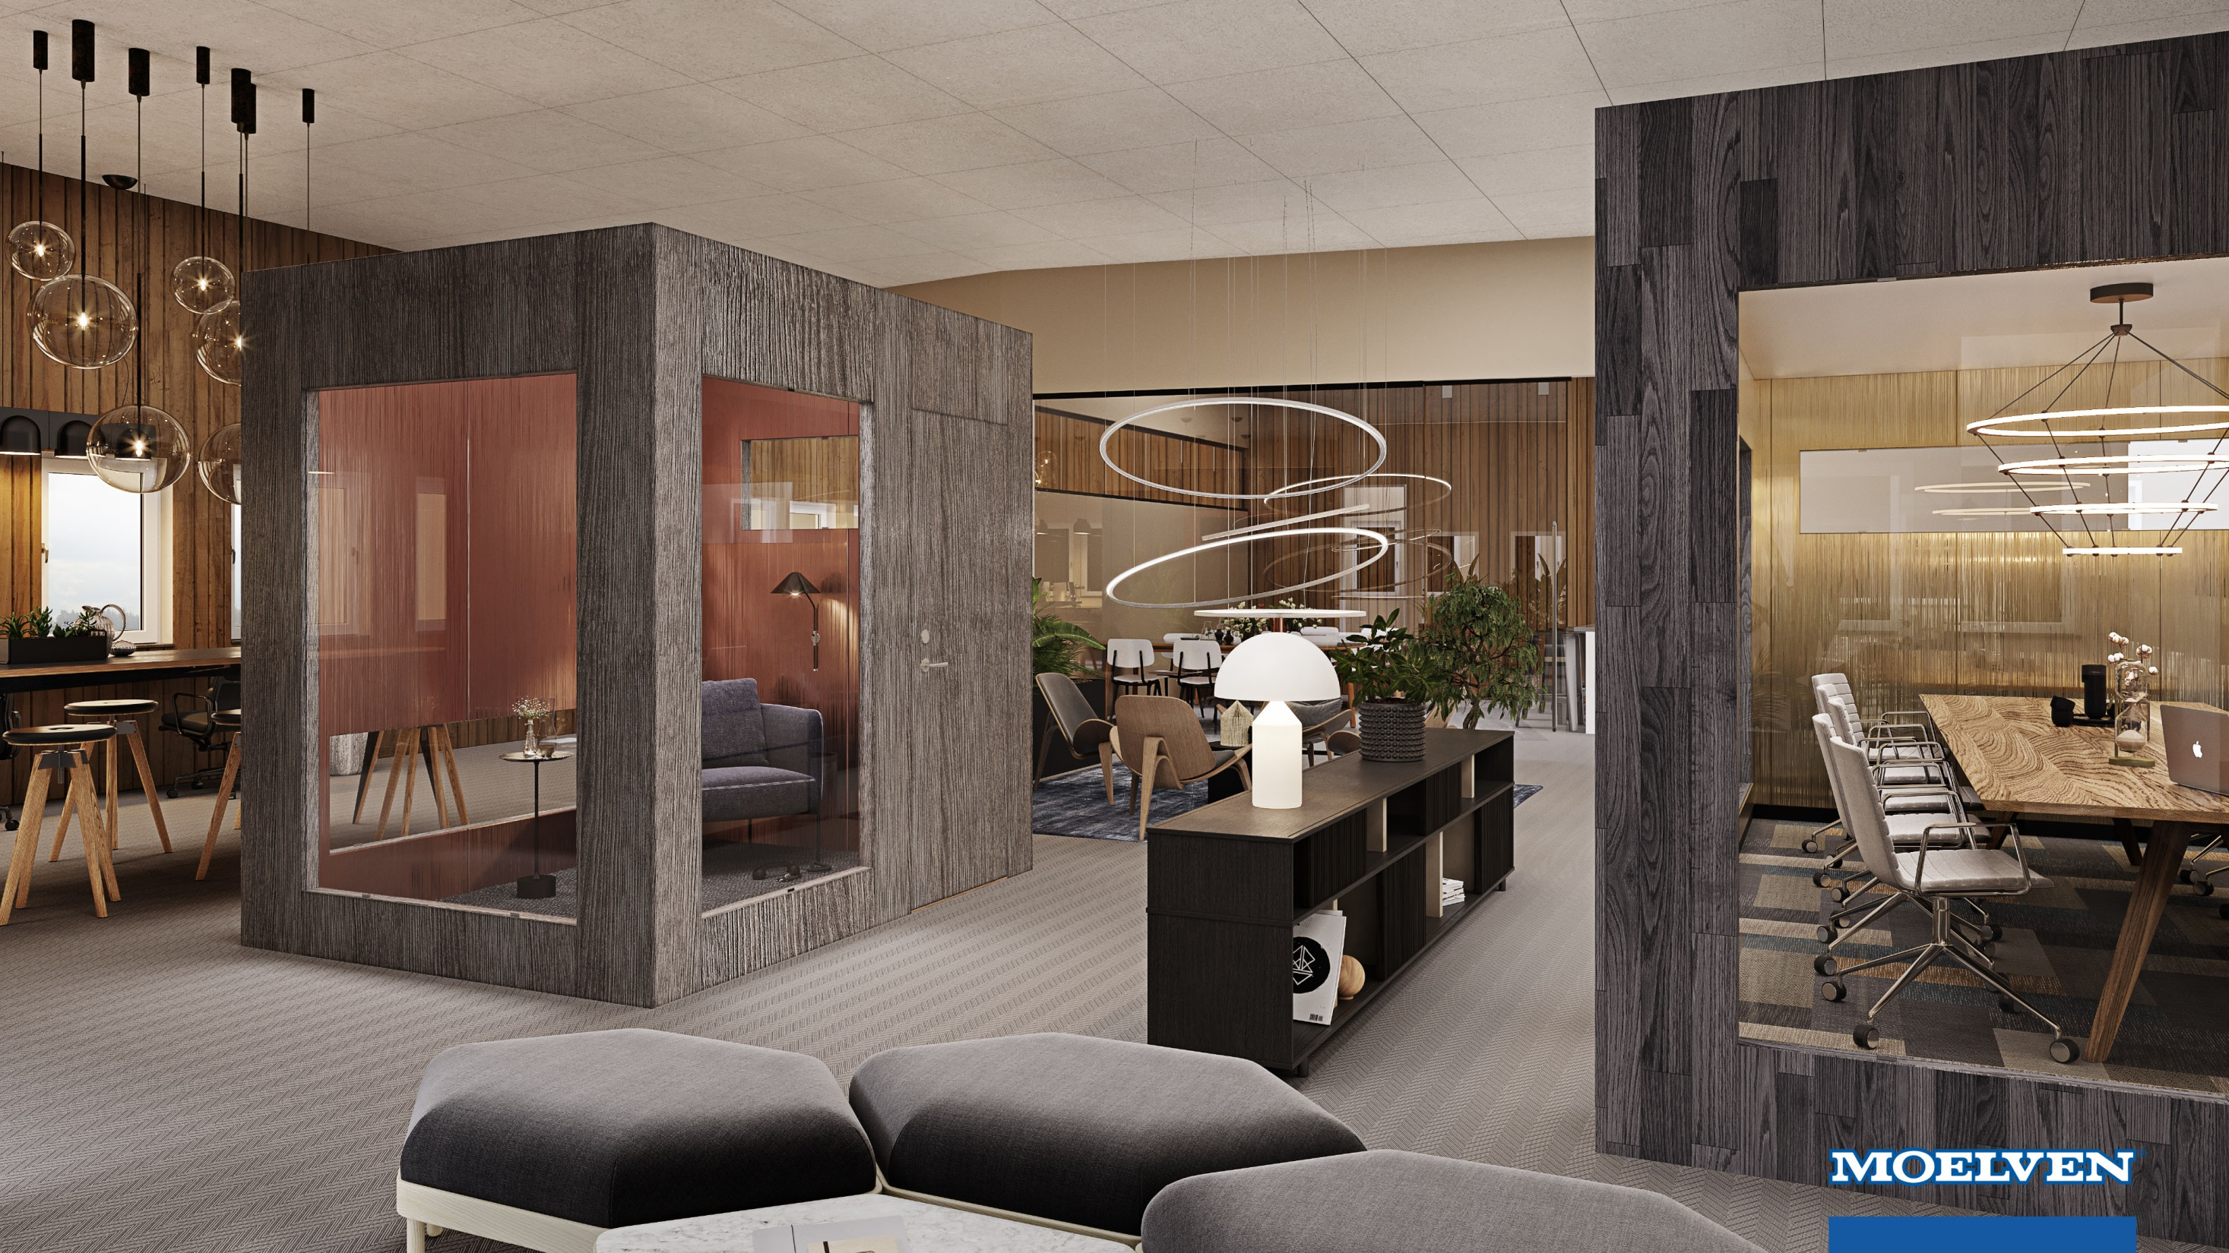

Slide 18
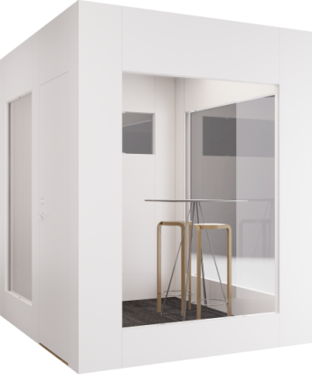
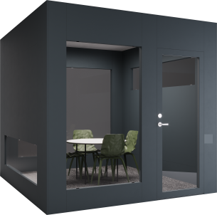
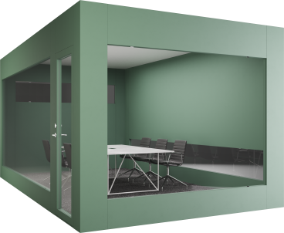
Multi Room
Kompletta och flexibla rum i tre storlekar
SMALL 4,4 m2
MEDIUM 7,3 m2
LARGE 15,3 m2
Notes:
Multi Room är en serie kompletta och flexibla rum i tre storlekar
och ett brett spektra av utföranden. Detta för att möta ökade krav
på flexibla rumslösningar hos våra kunder.
Ett Multi Room kan användas för snabba samtal, mindre projektmöten,
workshops eller för längre strategimöten. Dessutom adderar Multi Room
nya arbetsplatser vid behov.

Slide 19
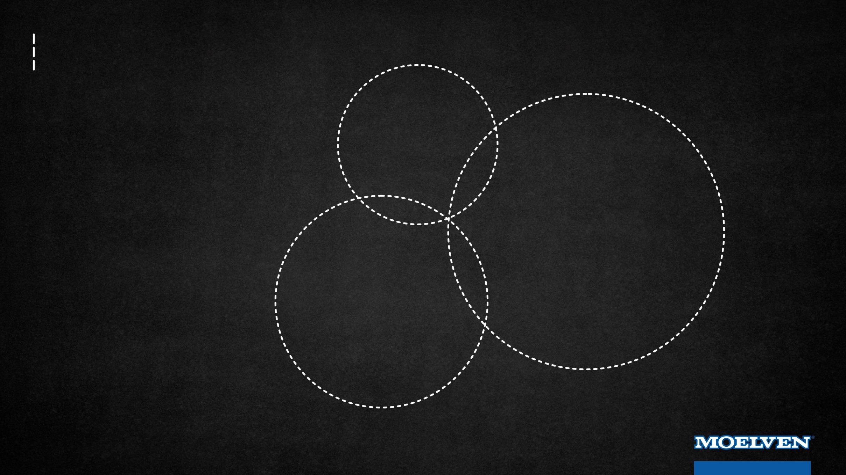
Multi Room
Grundutförande
STORLEK
MÅLNING
4,4, 7,3, 15,3 m2
Vattenbaserad
STOMME
YTSKIKT KULÖR
Massivträ
Målad: Valfri NCS-kulör
MONTAGE
YTSKIKT FANÈR
Skivor
Ek eller Ask
SKIVOR
LJUDREDUKTION
12 mm MDF
Se mätning 37 Rˈw dB
GLAS
DÖRR
8 mm lamellglas
Tät eller glasad
Modus Air, horisontell, enkel eller dubbel

Slide 20
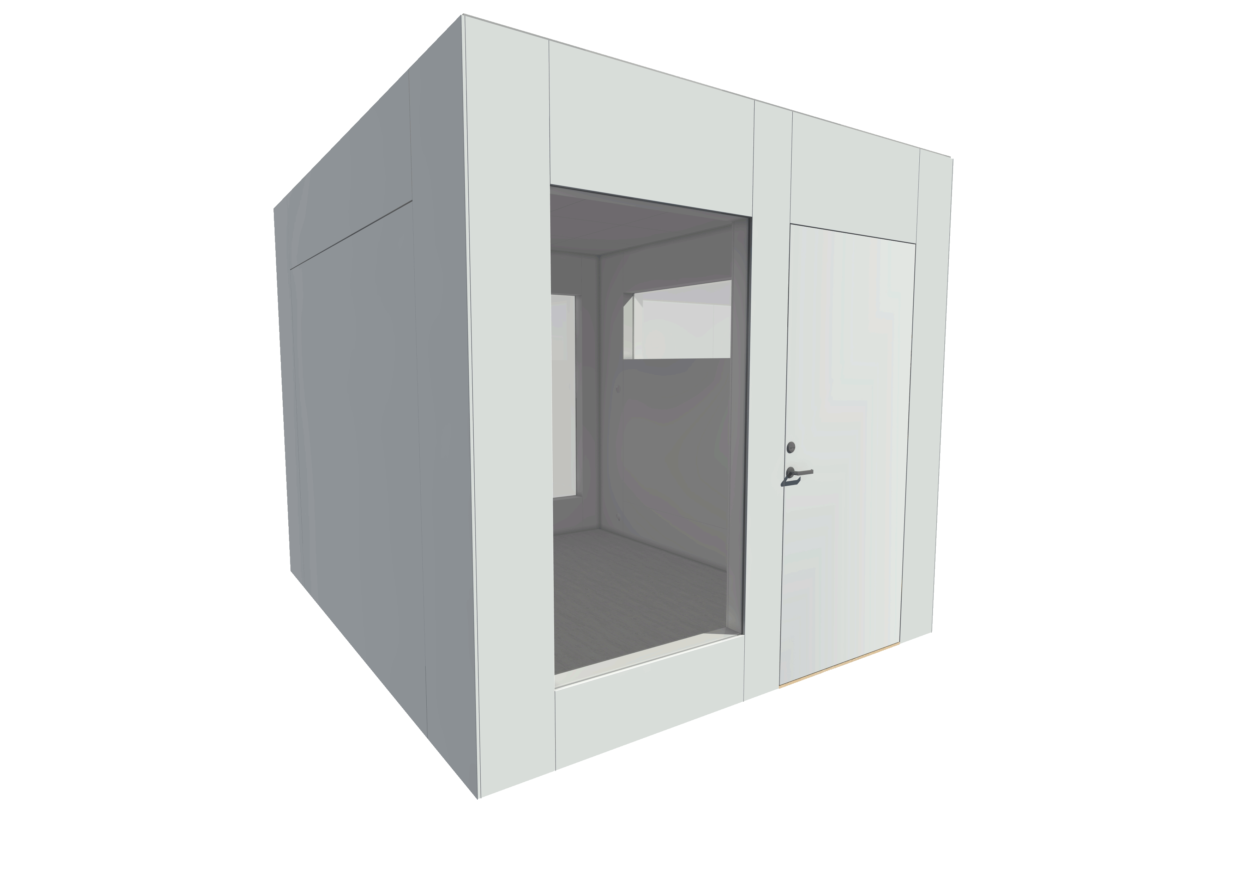
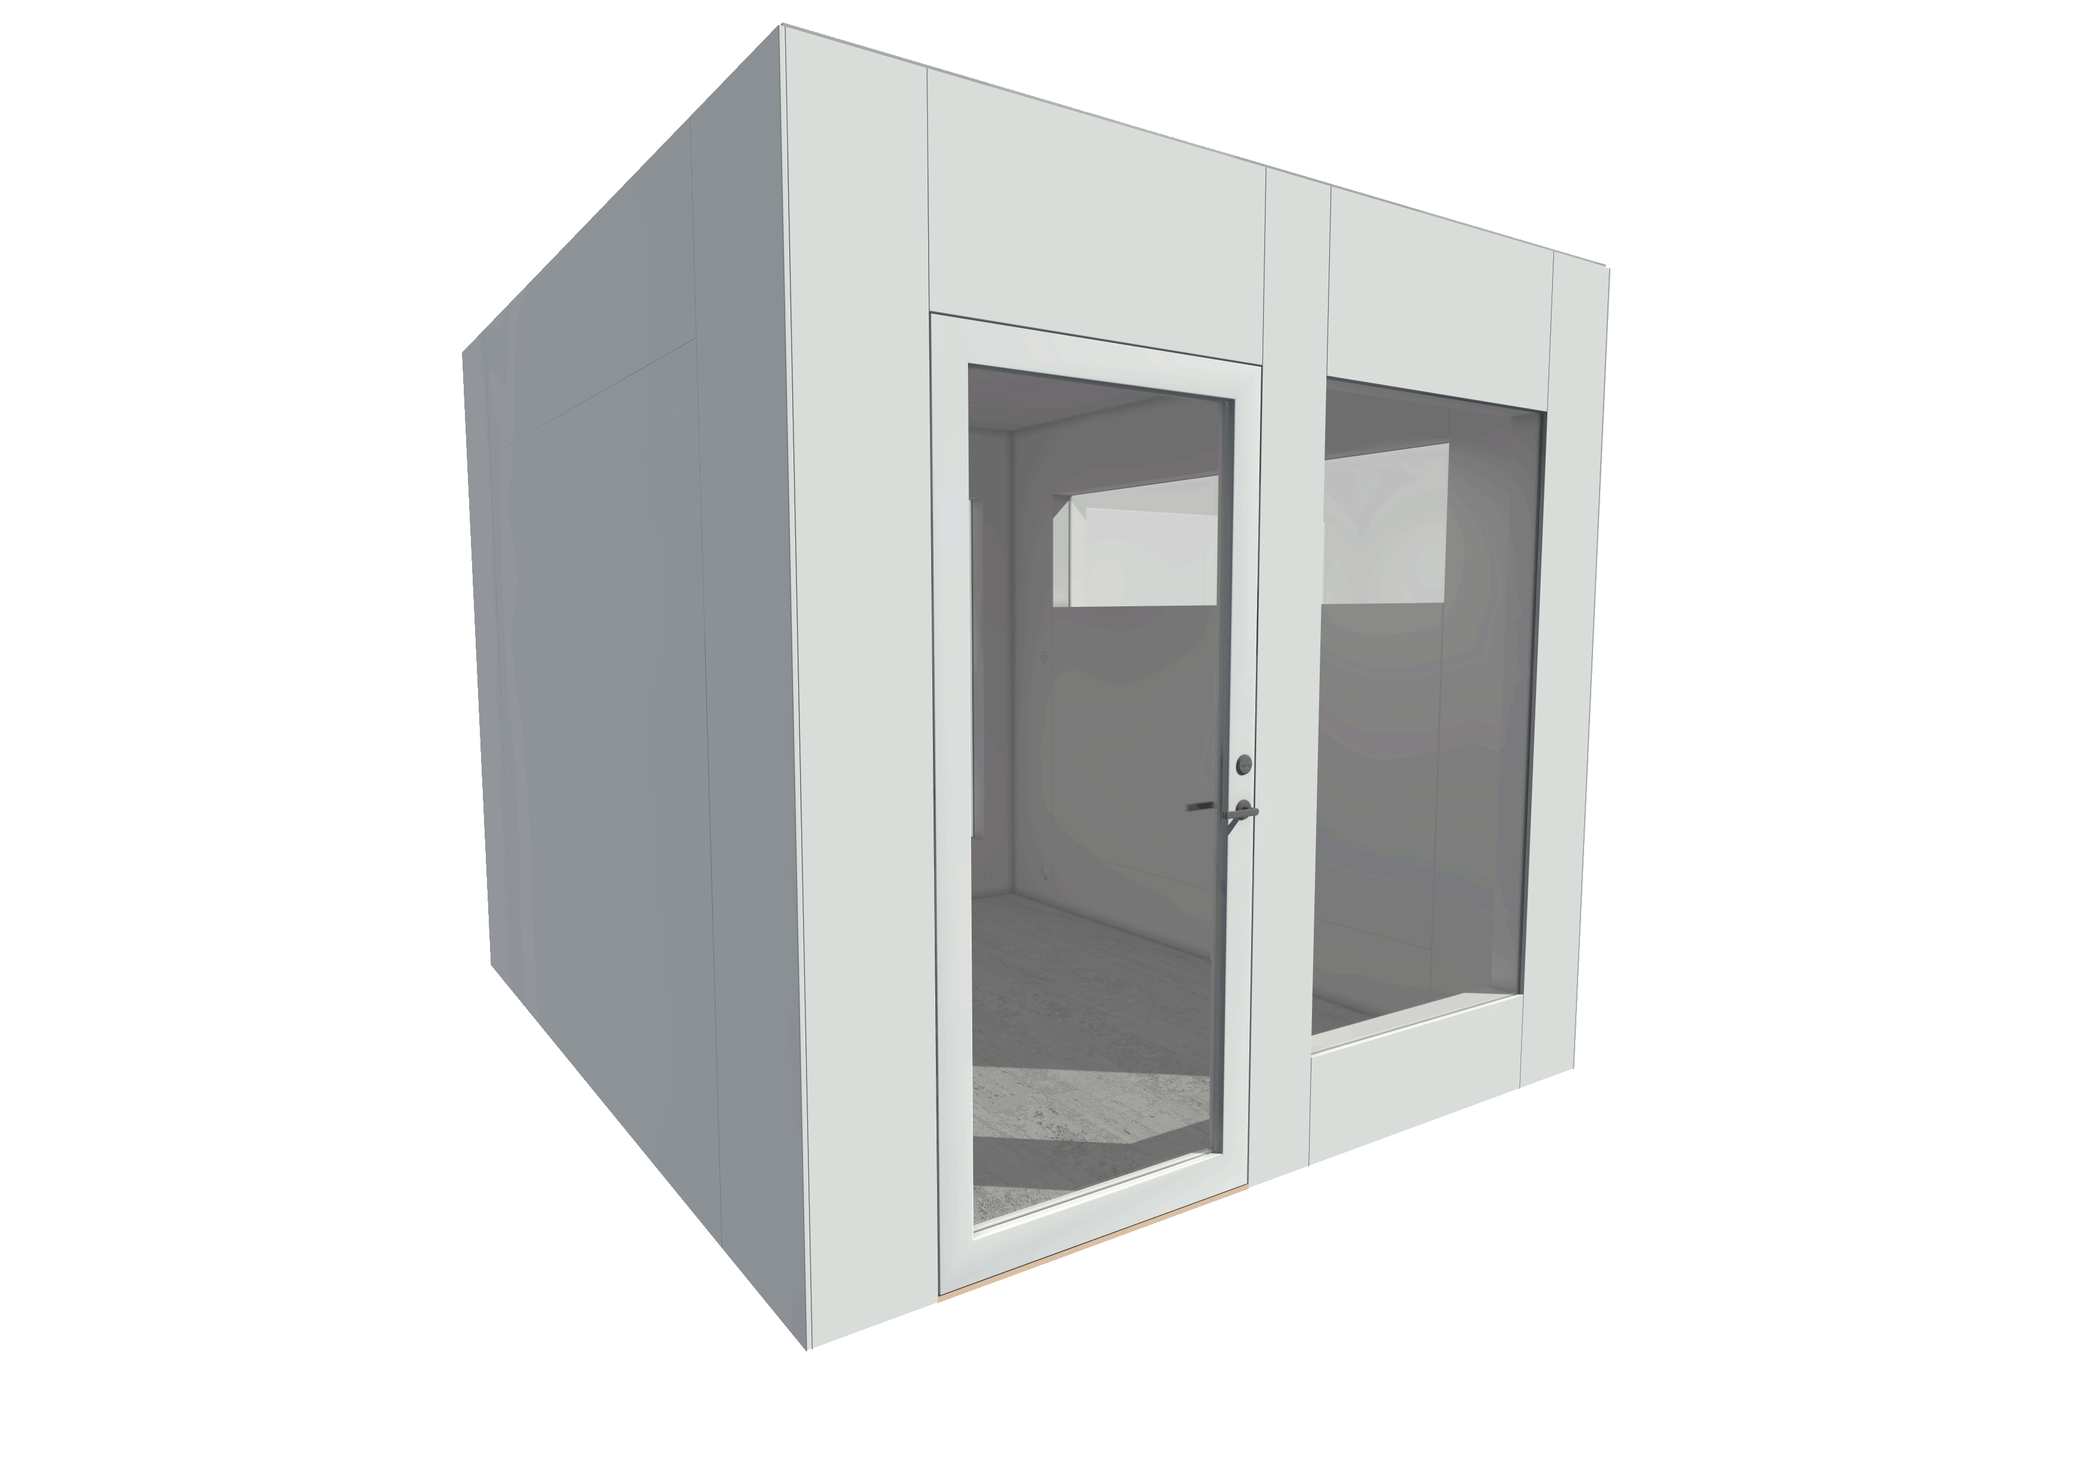
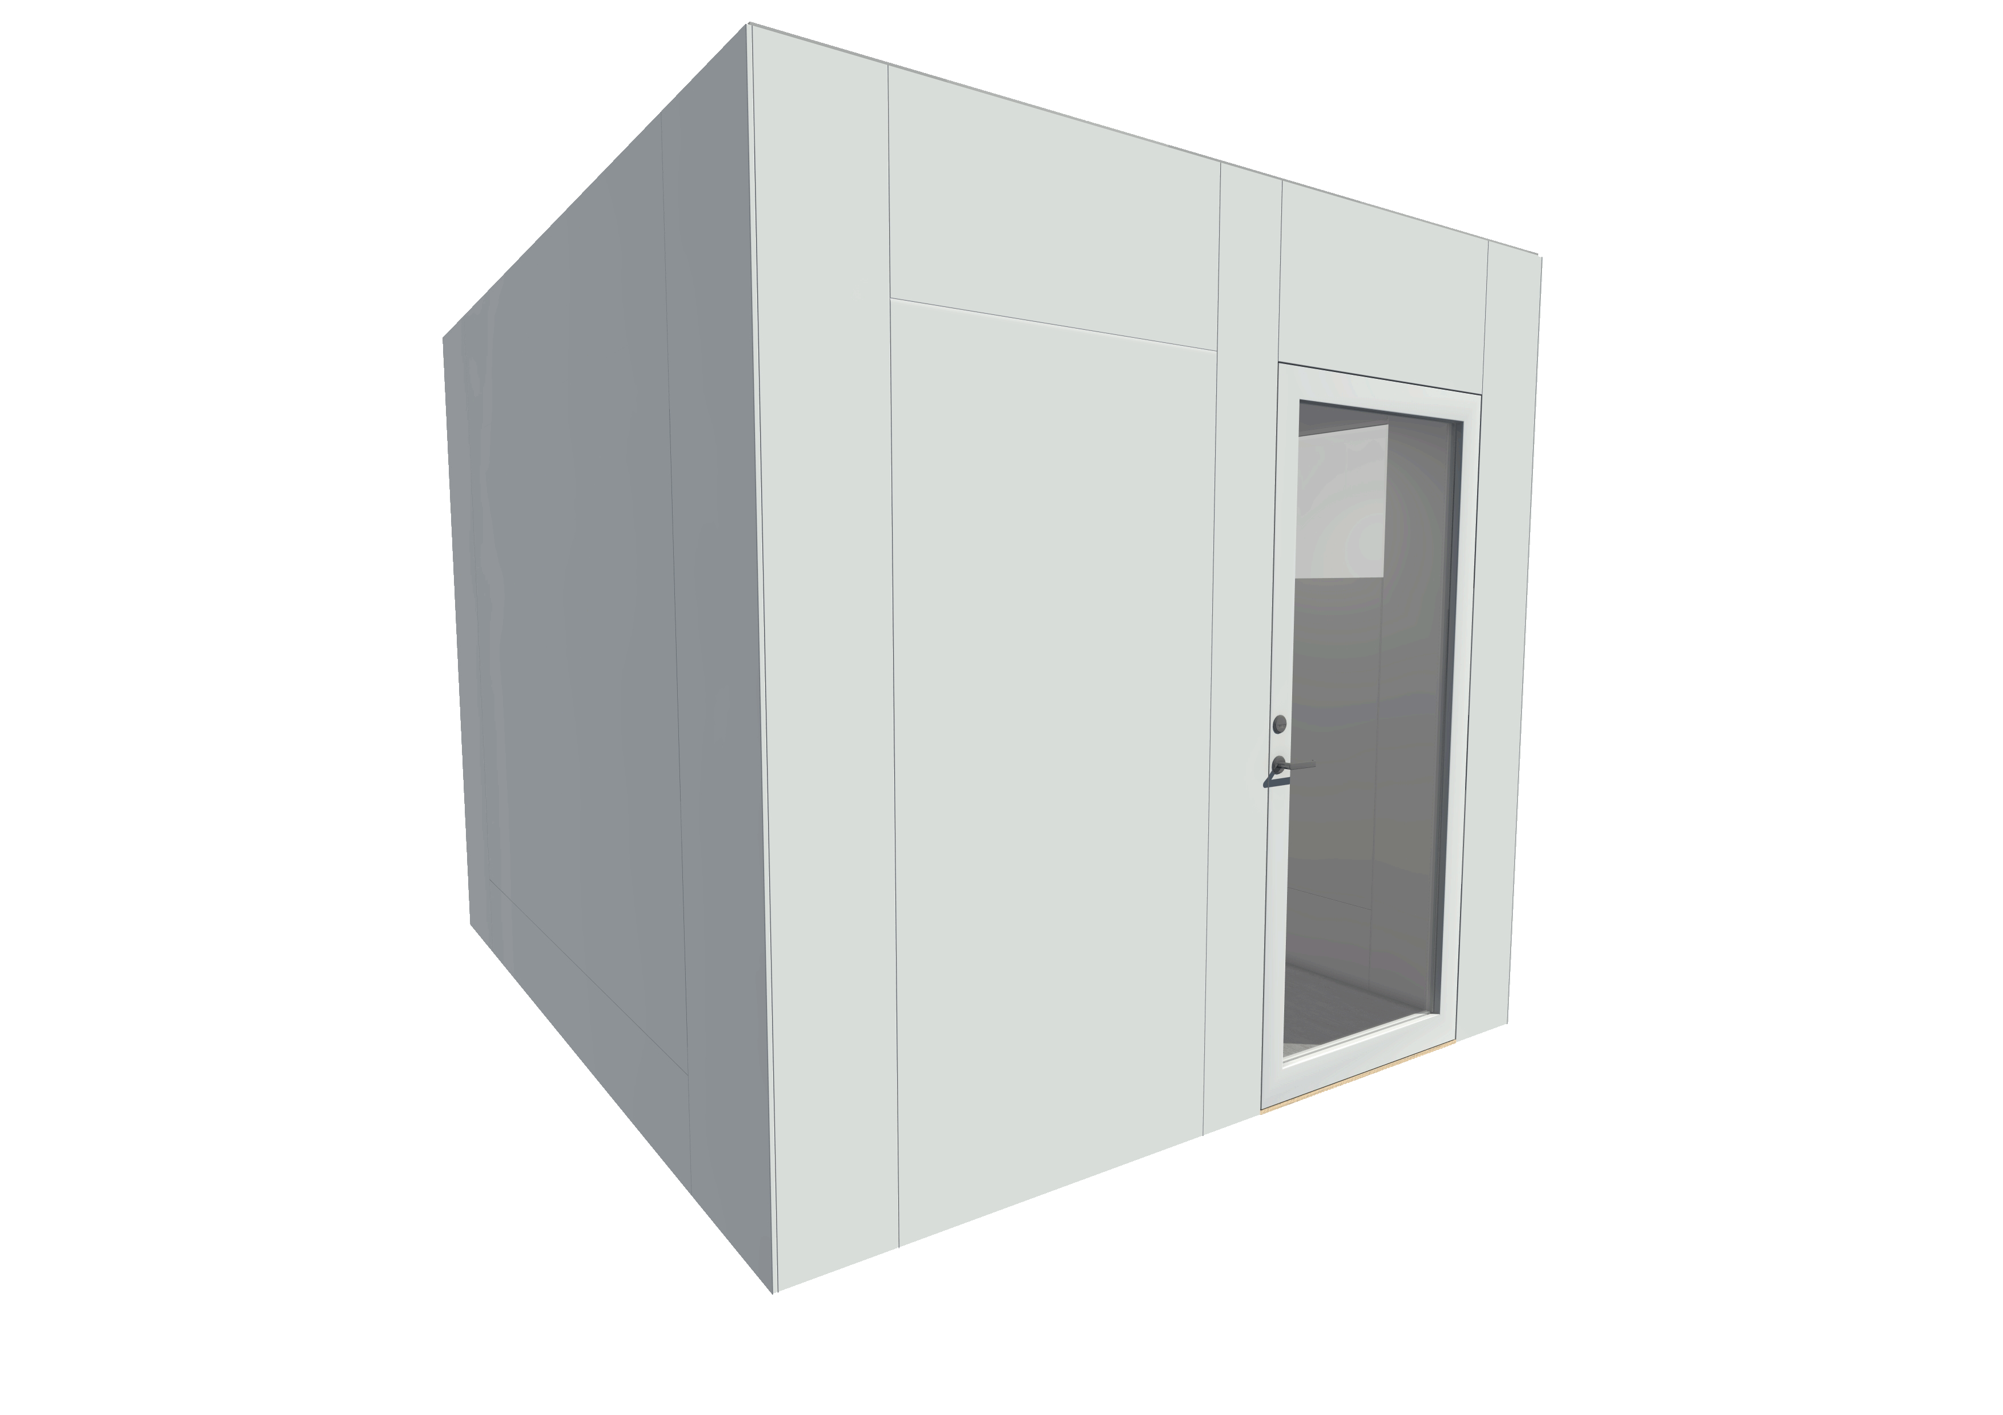
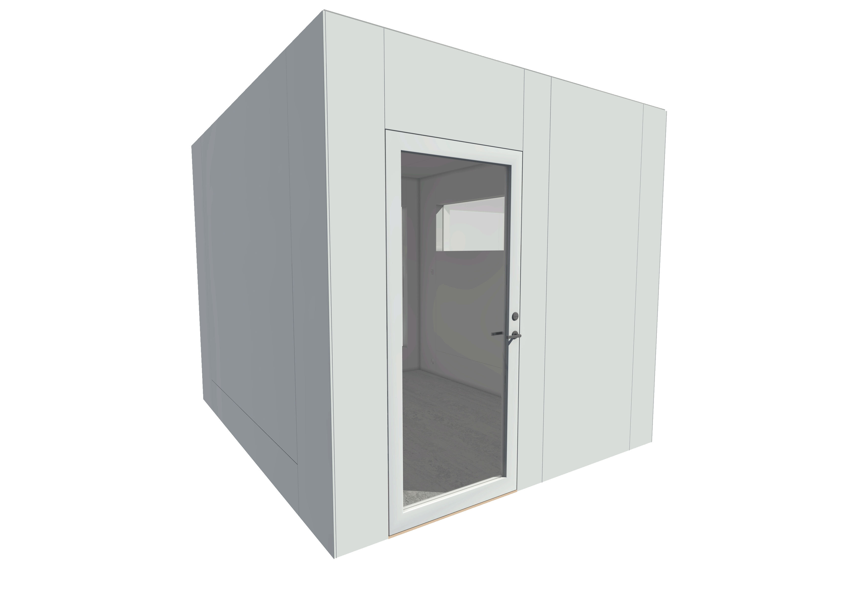
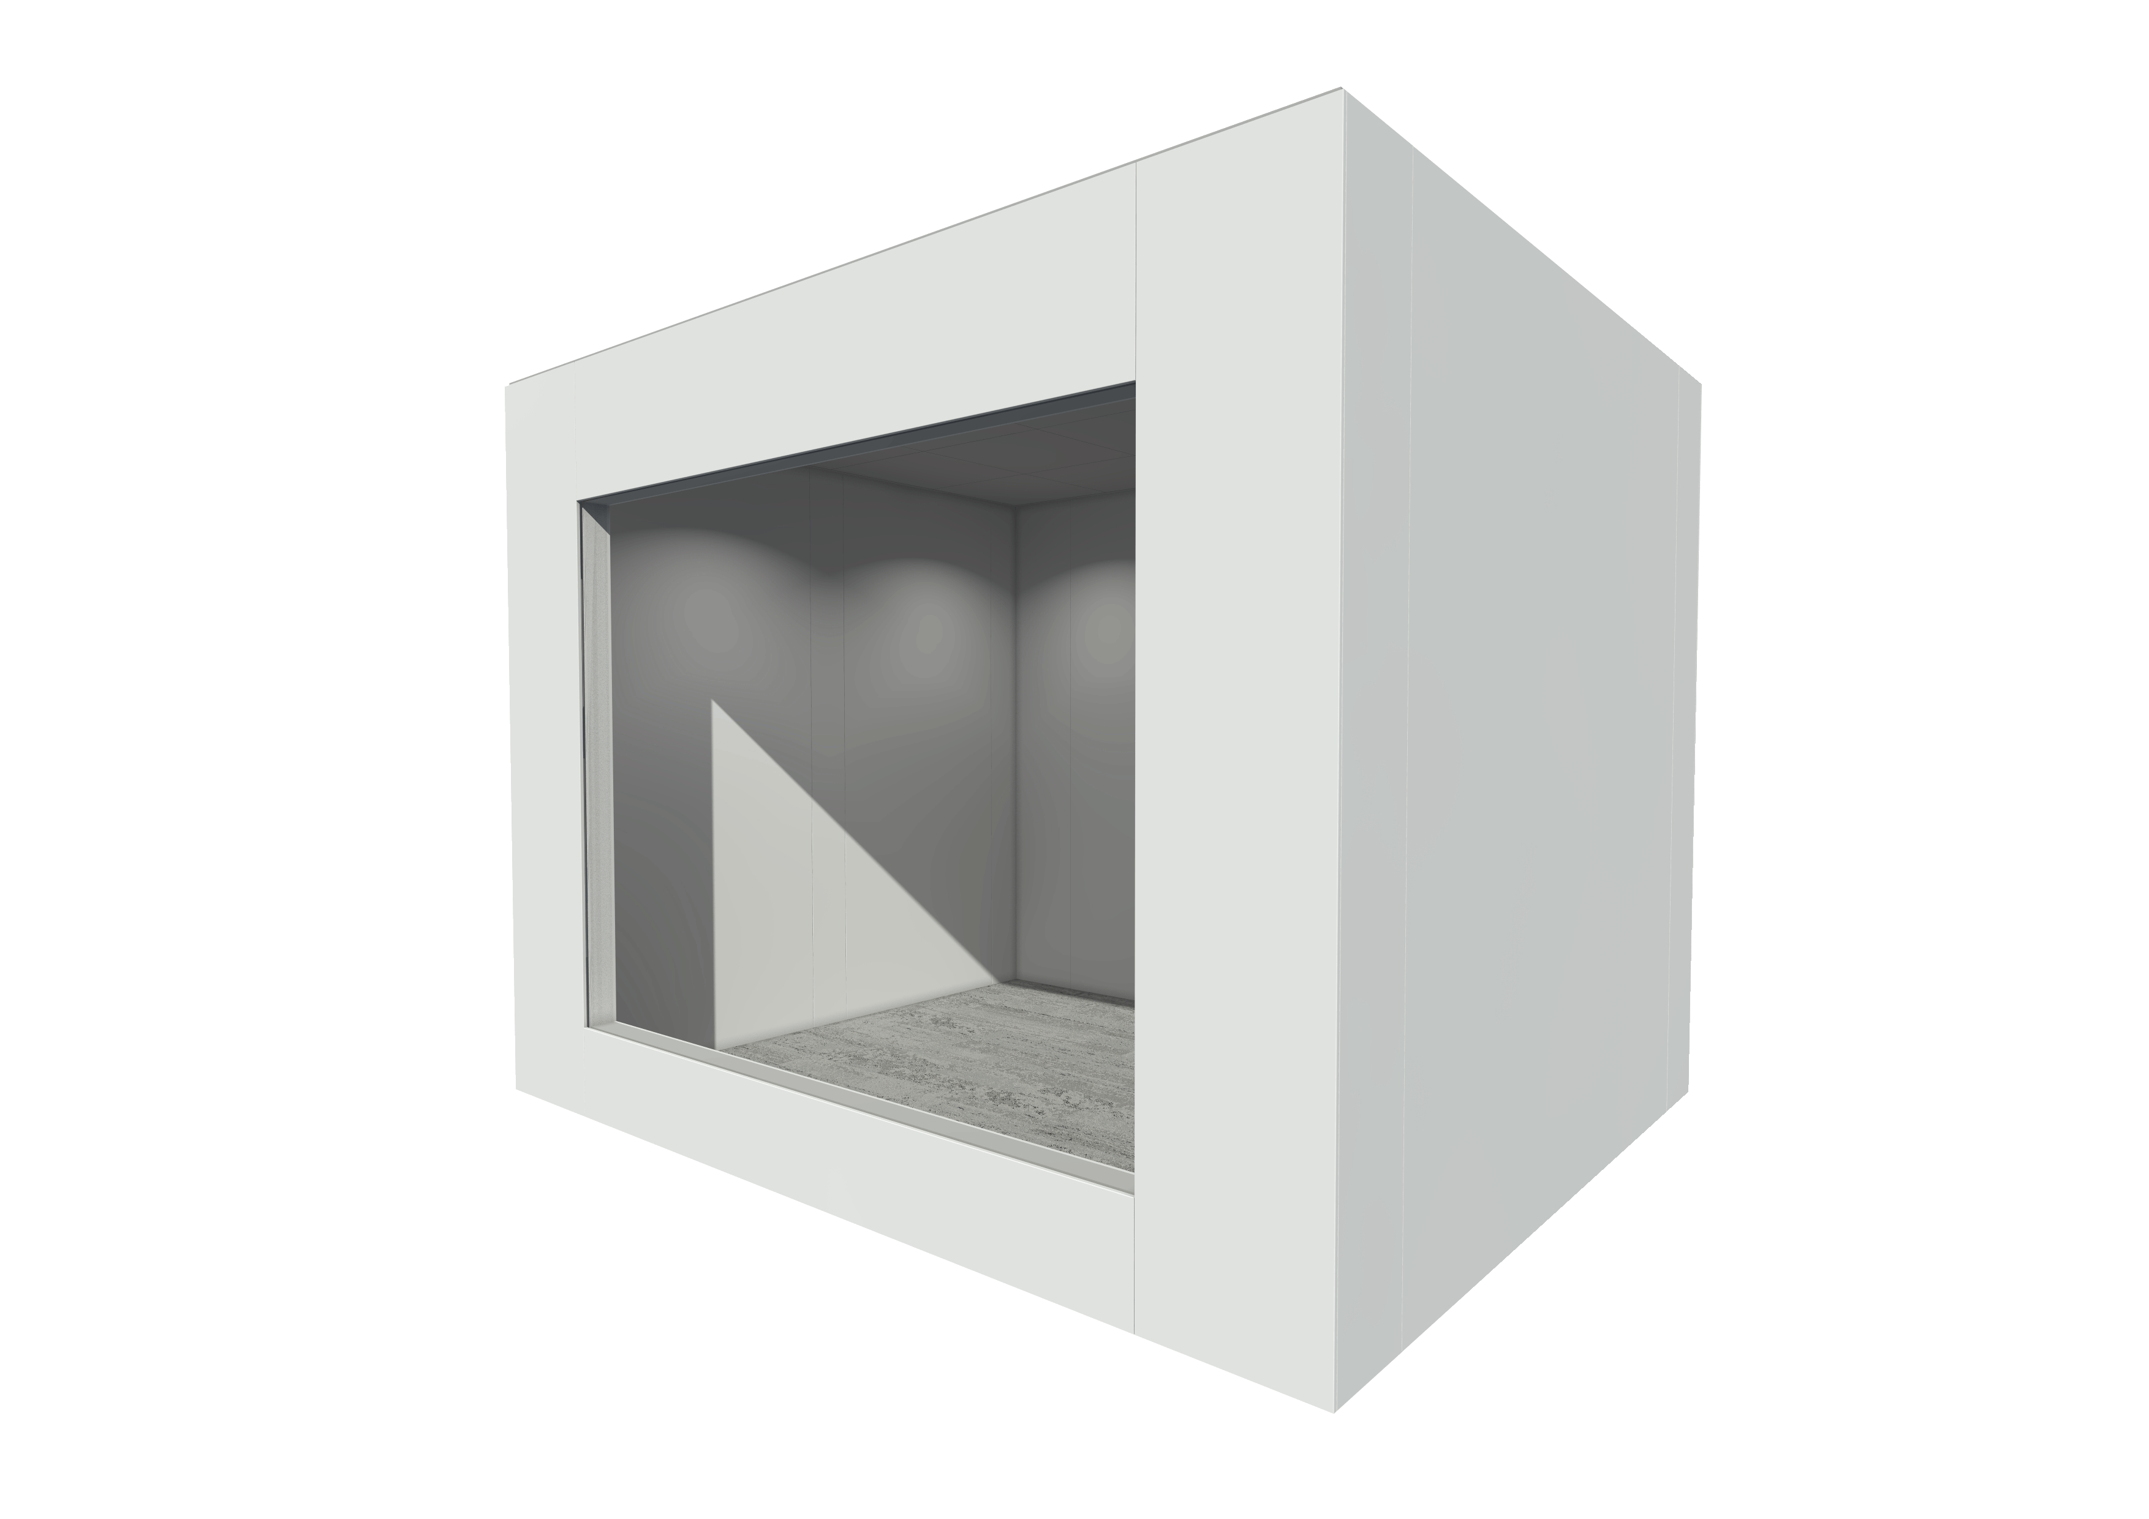
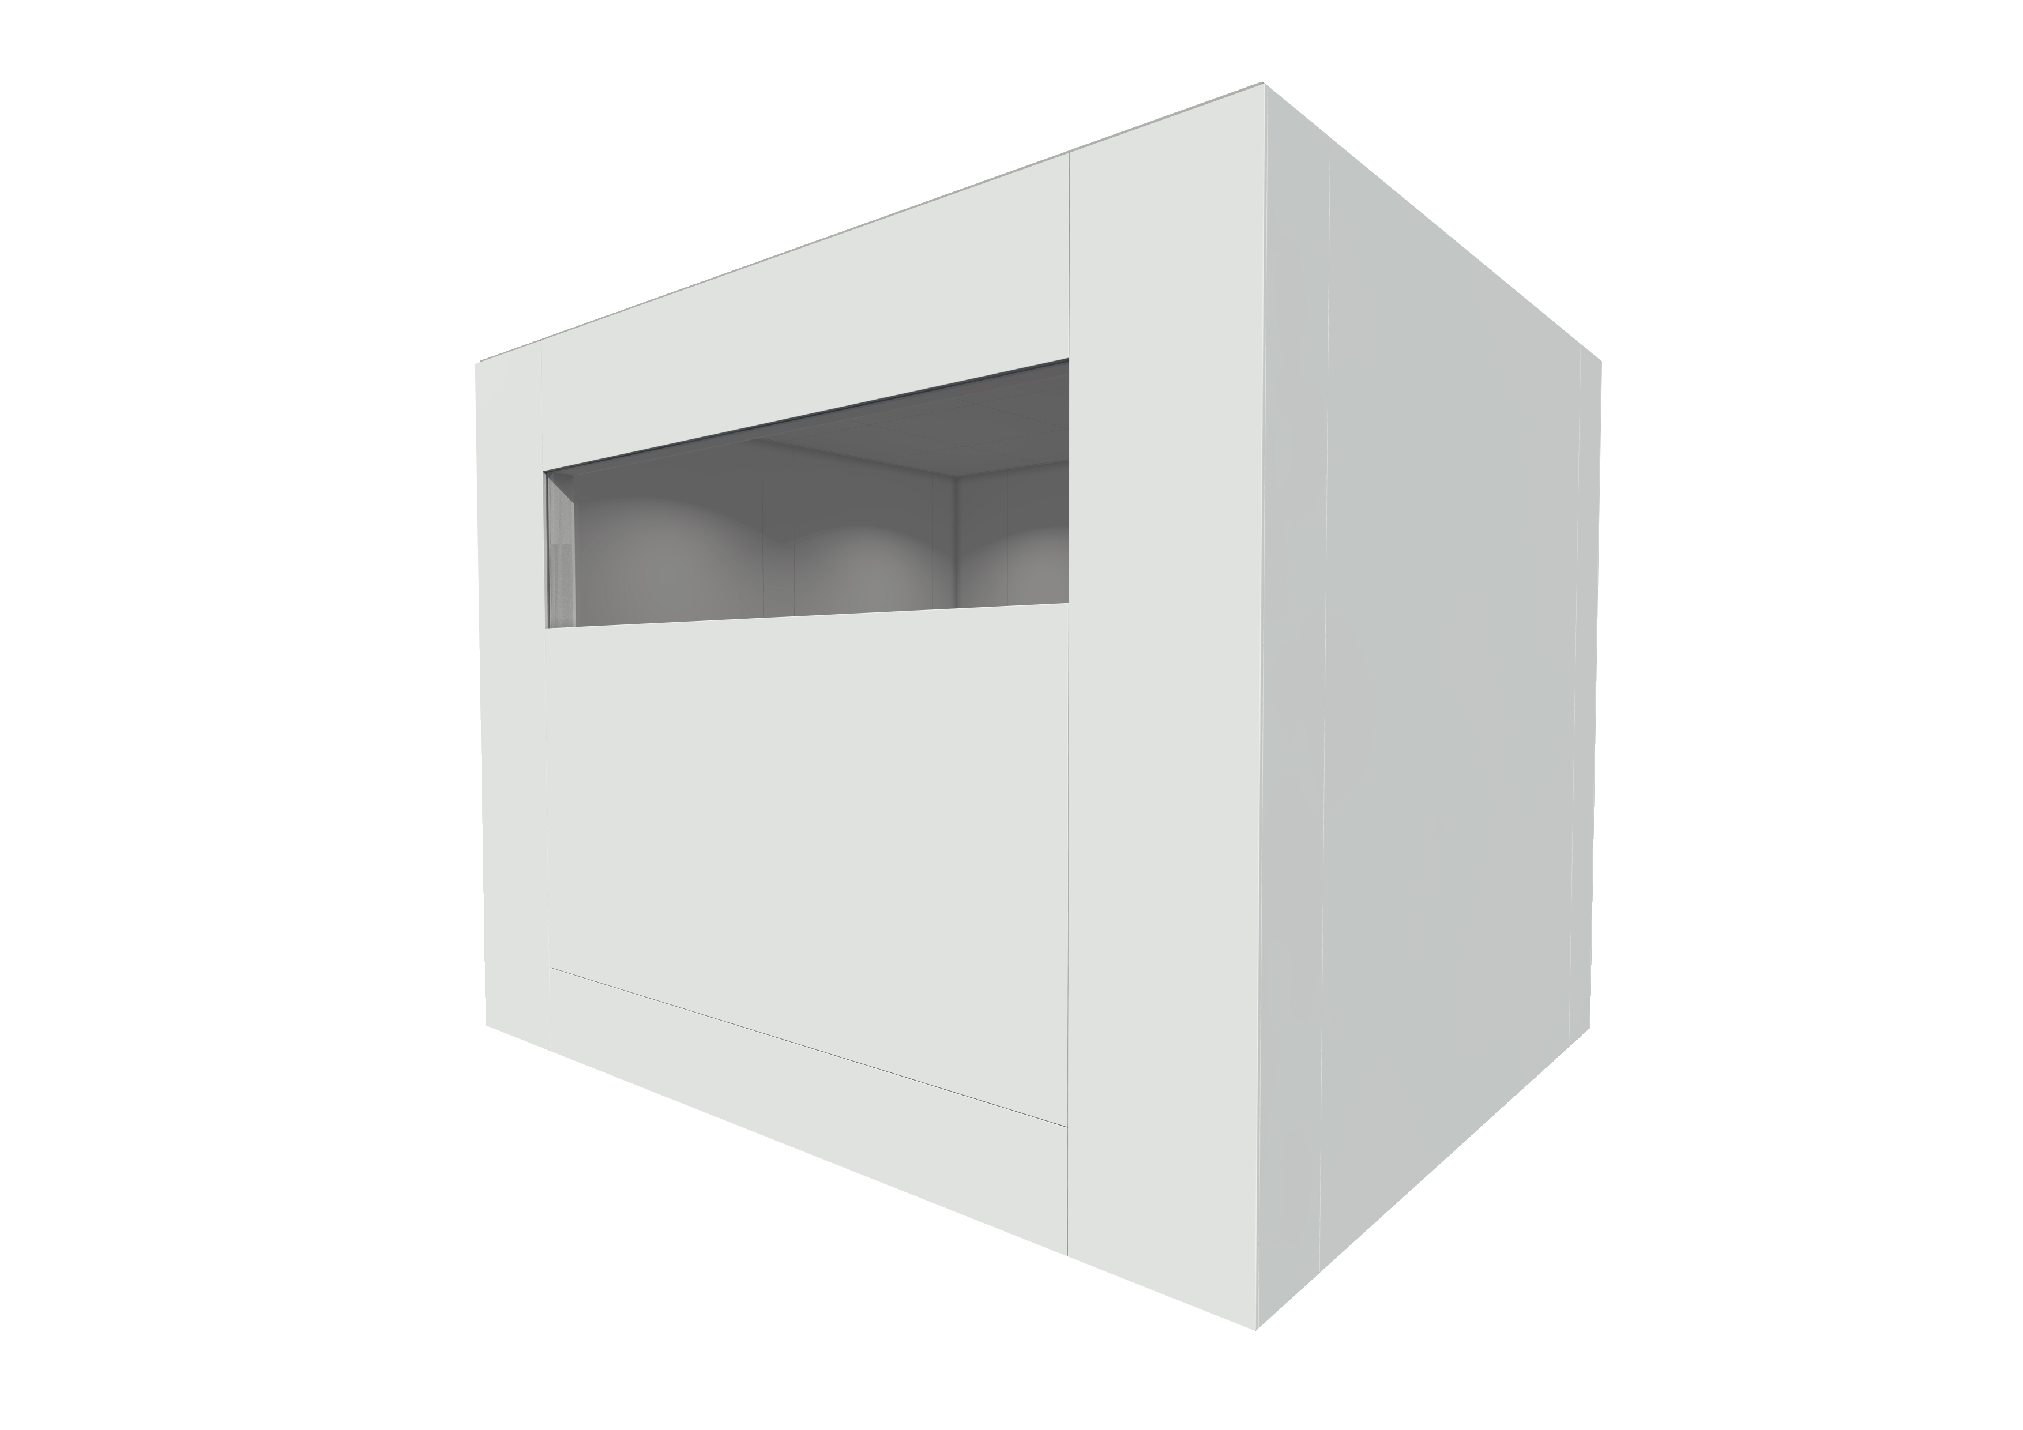
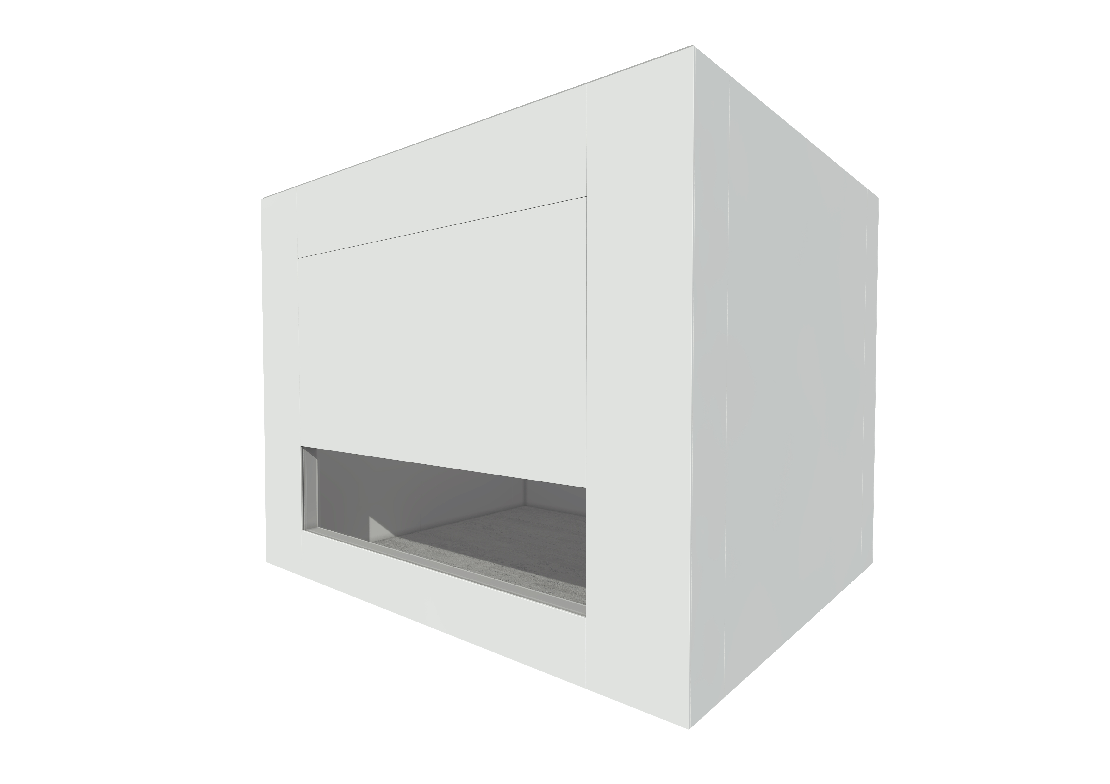
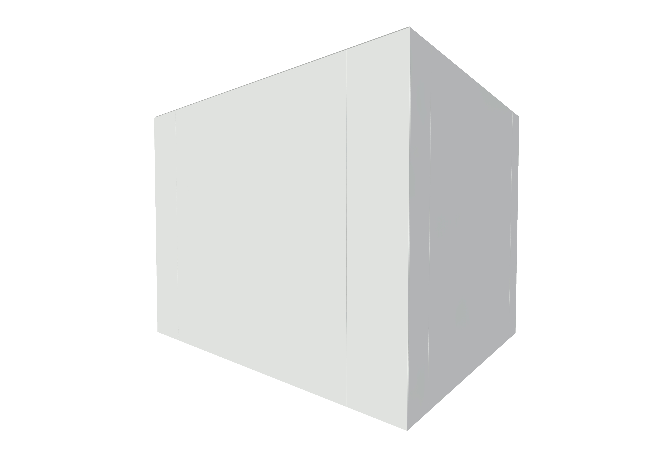
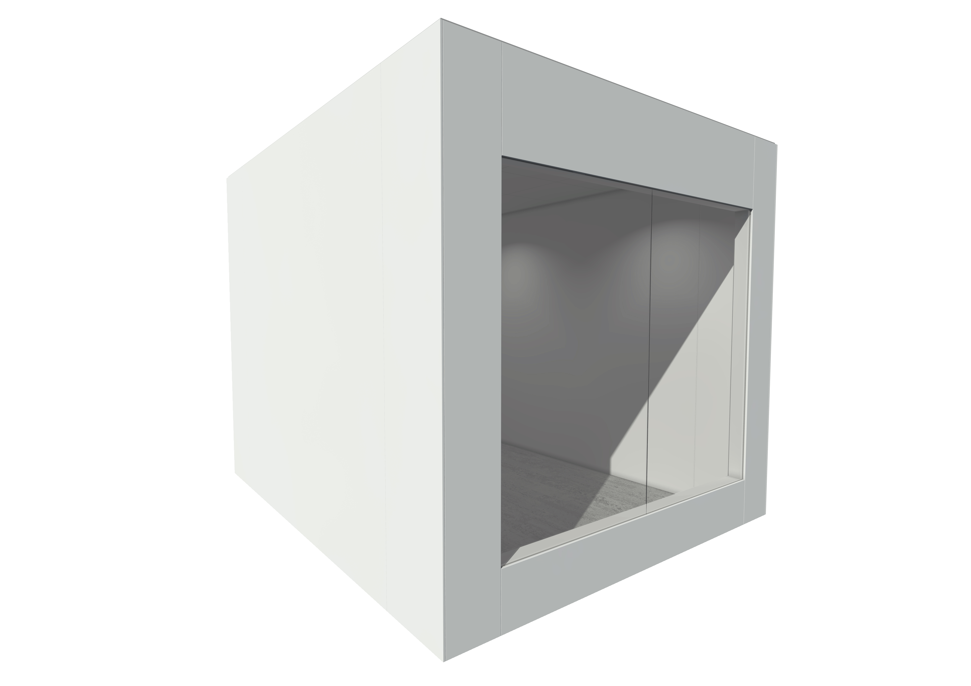
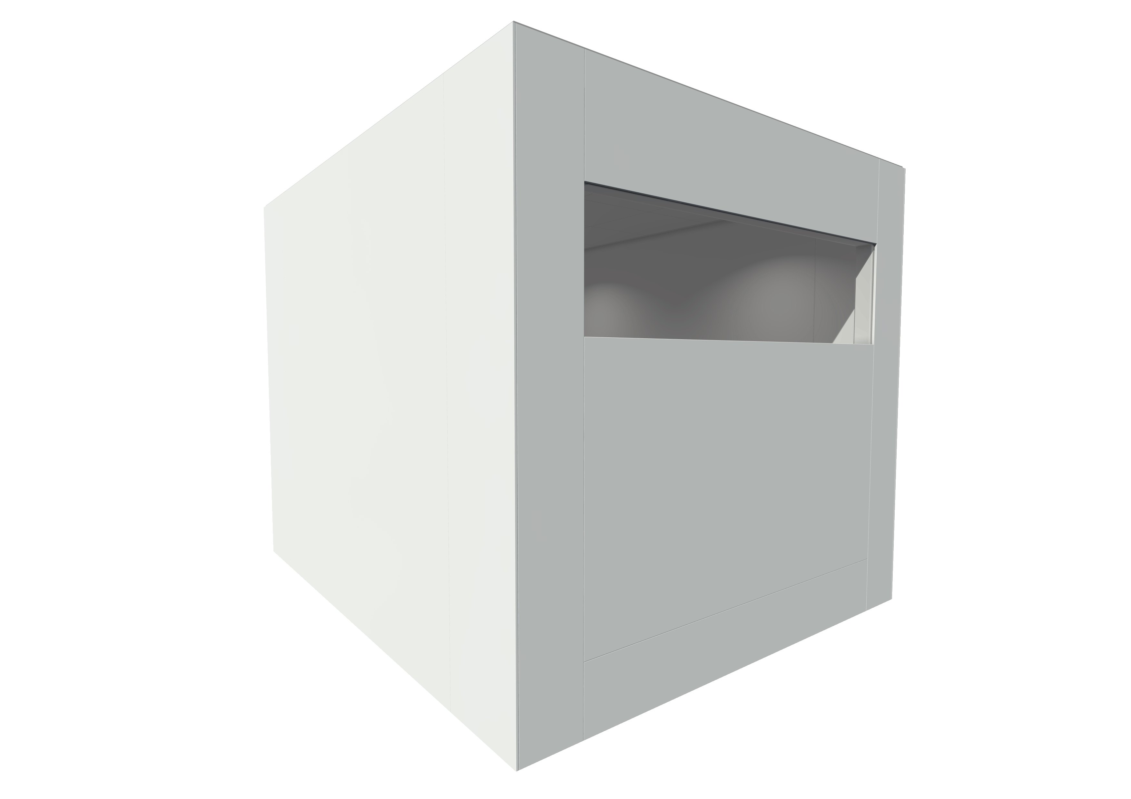
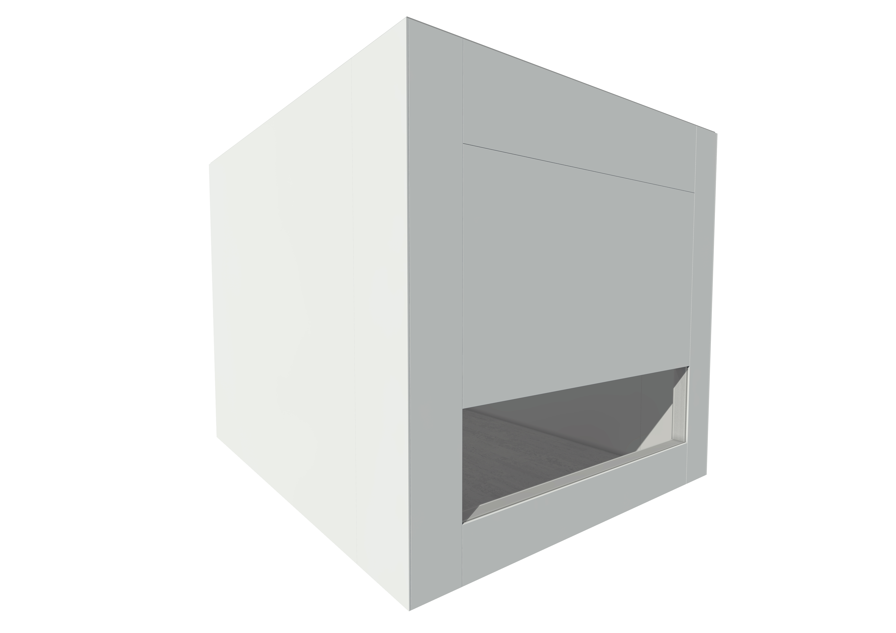

Konfigurera
Oändliga möjligheter
FRONT
Från vänster till höger;
Glasad + dörr, Dörr + glasad,
Tät sida + dörr, Dörr + tät sida
SIDOR
Från vänster till höger;
Helglas, Överljus,
Underljus, Heltät
BAKSIDA
Från vänster till höger;
Helglas, Överljus,
Underljus, Heltät

Slide 21
Hållbarhet som bärande idé
Rätt till användning – Inte rätt till destruktion
Kundbehov
Energi & Fokus
Inte störa
Inte bli störd
Akustiskt och visuellt
Upplevelsen
Behov
Köp
Användning
Återbruk
Materialflöde
Giftfritt
Dokumenterat
Återanvändbart
Spårbart
^{Information om Multi} Room hittar du på moelven.se/multiroom

Slide 22
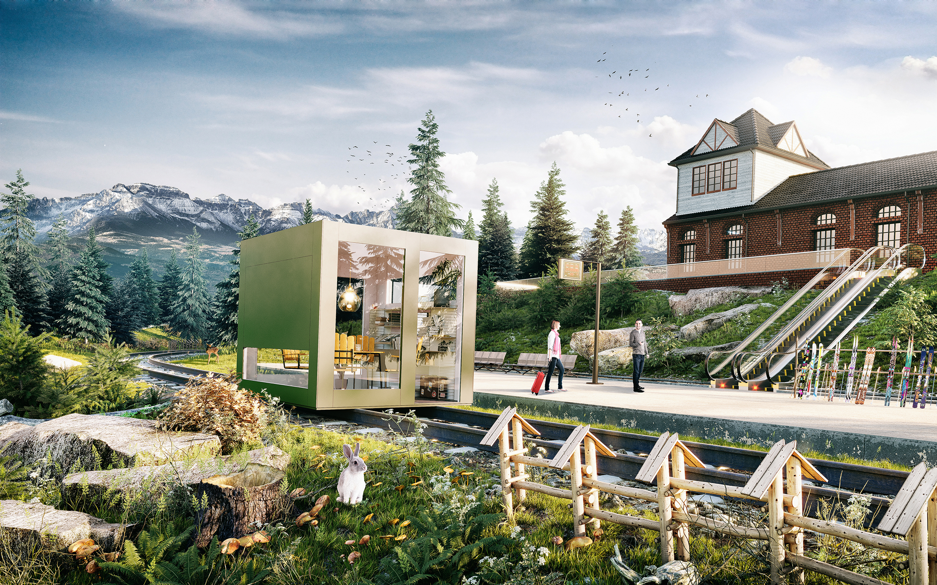

Slide 23
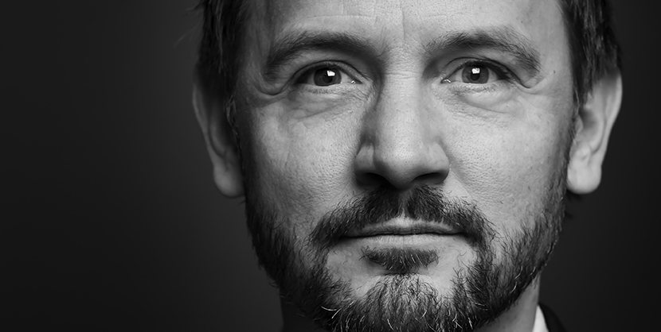
Tack för mig!
Peder Welander
Marknadschef, Moelven Modus
peder.welander@moelven.se
Direkt: +46 10 122 60 04 | Mobil: +46 70 262 10 46
moelven.se/modus

Slide 24

Notes:
Om Ogeborg och vår verksamhet kort. Hur vi jobbar och hur våra produkter säljs normalt i projekten.

Slide 25
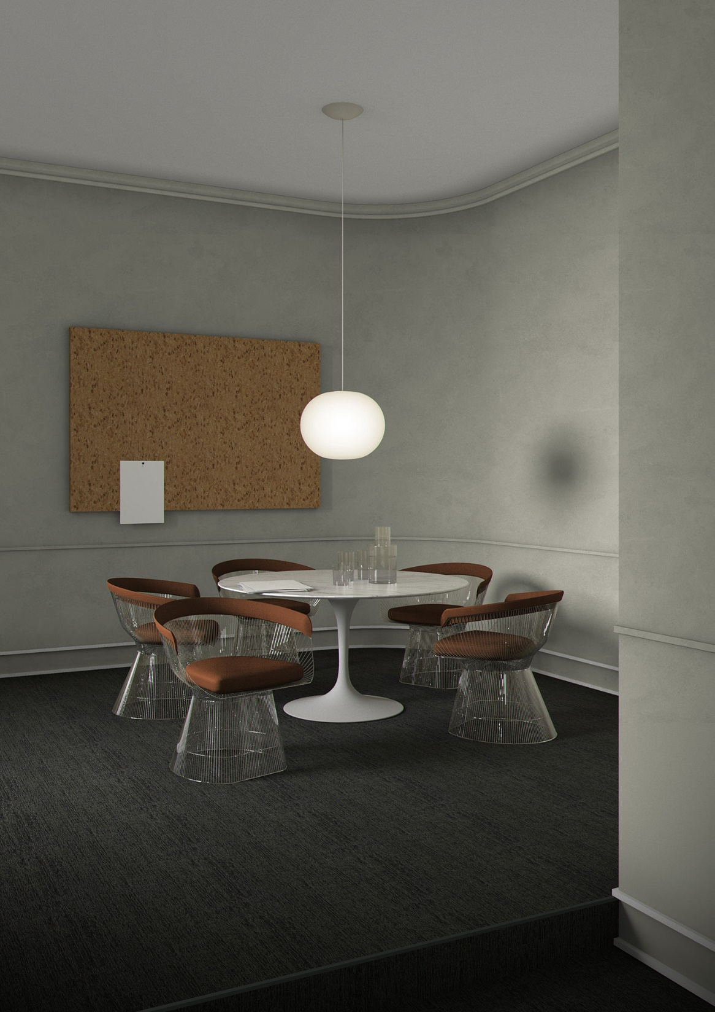

Problemet
Ogeborgs främsta miljömål = Att mattan kan ligga så länge som möjligt!
Ogeborgs produkter har en teknisk livslängd på 15-25 år
FÄ:s och hyresmarknadens perspektiv = 3-5 år
Inga befintliga system för återbruk finns tillgängliga
Lösningen
Tänka nytt och ändra konsumtionsmönstret:
Sluta köpa Hyr istället!
Carpet Recovery System

Slide 26

Golvläggare
Limfritt installationssystem
Tillverkare
Fastighetsägare
Hållbar
återvinning
Byggbolag
Hyresgästanpassning
Nykund återbruk
Hyresgäst
Underhåll i brukandeskede
Återtag
Hämtning, lagerhållning
och försäljning/uthyrning
Carpet Recovery System

Slide 27
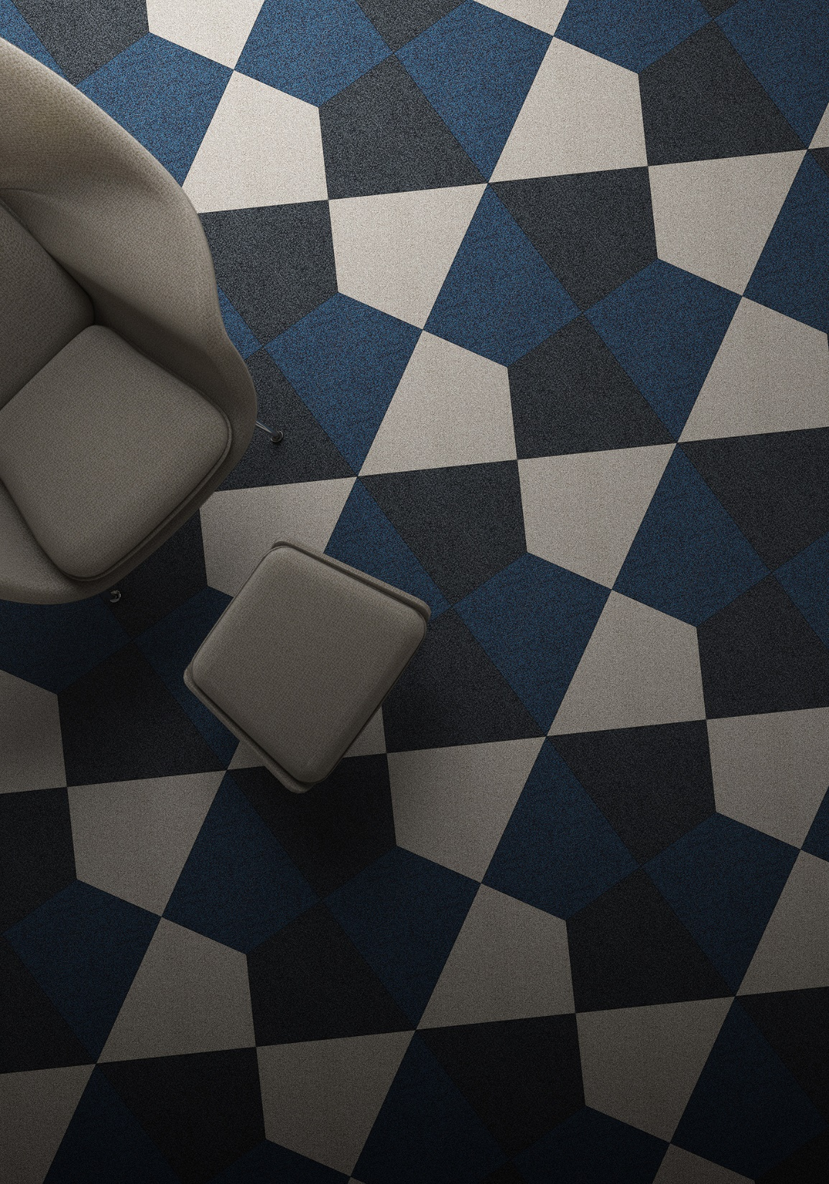
Fördelar
Samhällsnytta / Miljö
Bättre funktion
Flexibelt
Kvalitetssäkrad kedja
Mervärde - ökade intäktsmöjligheter
Lägre: rivnings-, bortforsling- och destruktionskostnader
Konkurrensfördel – attrahera miljömedvetna hyresgäster
Varumärke - Först på marknaden / Miljöprofilering / PR
Notes:
Mindre miljöpåverkan Med dagens modell köper FÄ mattan och lämnar underhållet till HG som ofta missköter mattan så den tjänar ut i förtid och därmed går till återvinning.
Snabb omställning genom limfria installationsmetoder. Full valfrihet utan begränsning råder vid avflyttande HG. Plattorna kan ligga kvar eller bytas ut.
Med CARES tar Ogeborg fullt ansvar för hela kedjan från leverans till den dagen mattan behöver bytas eller har tjänat ut hela sin livscykel.
Eftersom Ogeborg äger mattan kommer säkerställande av produktkvalitet, hållbar design och skötsel av levererad matta vara extra viktiga inslag vid projekteringen.
Det optimala utfallet vid avflyttande HG är om mattan kan ligga kvar och därför finns det ekonomiska incitament för att främja detta.
FÄ:s slipper kostnader för rivning, sophantering och destruktion.
Genom smartare/grönare hyresavtal attraheras nya och allt mer miljömedvetna kundgrupper.
Genom att vara först skapas enkelt uppmärksamhet/press vilket stärker den egna miljöprofilen/varumärket.
Ogeborg kan enkelt rapportera minskning av byggsopor, andel återbrukat material och minskat klimatavtryck som kan bli nya mål i FÄ:s egen miljöredovisning.
Bidrar till att nå EU:s mål om minskade avfallsmängder där byggavfallet står för > 25% av den totala mängden sopor i Sverige.

Slide 28
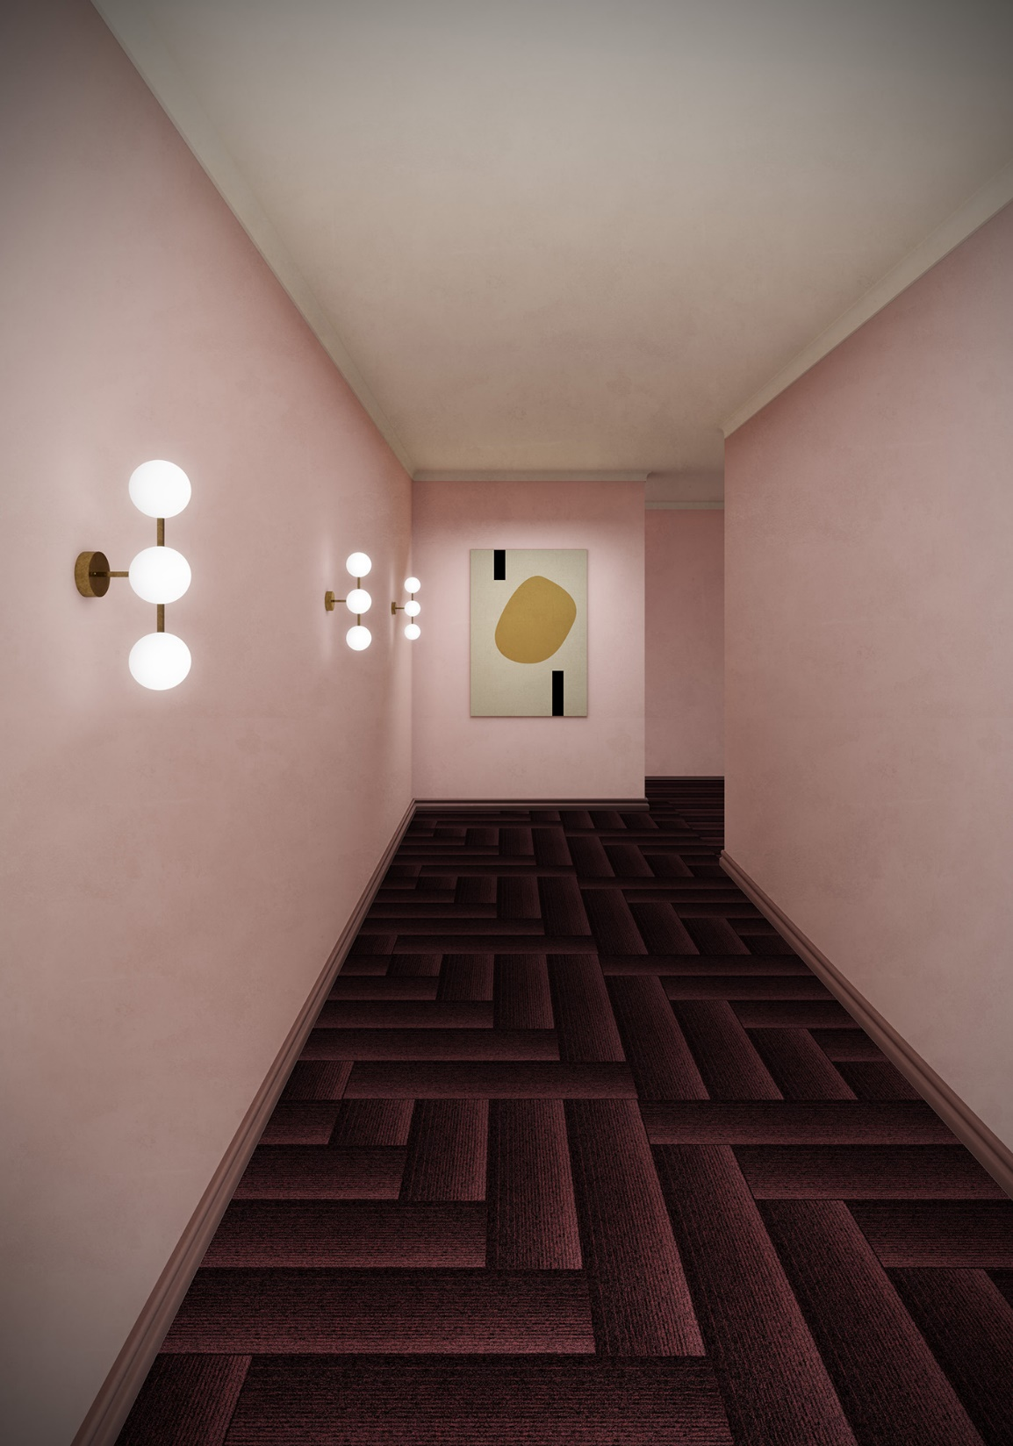

Carpet Recovery System

Slide 29
Notes:
Om Ogeborg och vår verksamhet kort. Hur vi jobbar och hur våra produkter säljs normalt i projekten.

Slide 30
Problemet
Ogeborgs främsta miljömål = Att mattan kan ligga så länge som möjligt!
Ogeborgs produkter har en teknisk livslängd på 15-25 år
FÄ:s och hyresmarknadens perspektiv = 3-5 år
Inga befintliga system för återbruk finns tillgängliga
Lösningen
Tänka nytt och ändra konsumtionsmönstret:
Sluta köpa Hyr istället!
Carpet Recovery System

Slide 31
Golvläggare
Limfritt installationssystem
Tillverkare
Fastighetsägare
Hållbar
återvinning
Byggbolag
Hyresgästanpassning
Nykund återbruk
Hyresgäst
Underhåll i brukandeskede
Återtag
Hämtning, lagerhållning
och försäljning/uthyrning
Carpet Recovery System

Slide 32
Fördelar
Samhällsnytta / Miljö
Bättre funktion
Flexibelt
Kvalitetssäkrad kedja
Mervärde - ökade intäktsmöjligheter
Lägre: rivnings-, bortforsling- och destruktionskostnader
Konkurrensfördel – attrahera miljömedvetna hyresgäster
Varumärke - Först på marknaden / Miljöprofilering / PR
Notes:
Mindre miljöpåverkan Med dagens modell köper FÄ mattan och lämnar underhållet till HG som ofta missköter mattan så den tjänar ut i förtid och därmed går till återvinning.
Snabb omställning genom limfria installationsmetoder. Full valfrihet utan begränsning råder vid avflyttande HG. Plattorna kan ligga kvar eller bytas ut.
Med CARES tar Ogeborg fullt ansvar för hela kedjan från leverans till den dagen mattan behöver bytas eller har tjänat ut hela sin livscykel.
Eftersom Ogeborg äger mattan kommer säkerställande av produktkvalitet, hållbar design och skötsel av levererad matta vara extra viktiga inslag vid projekteringen.
Det optimala utfallet vid avflyttande HG är om mattan kan ligga kvar och därför finns det ekonomiska incitament för att främja detta.
FÄ:s slipper kostnader för rivning, sophantering och destruktion.
Genom smartare/grönare hyresavtal attraheras nya och allt mer miljömedvetna kundgrupper.
Genom att vara först skapas enkelt uppmärksamhet/press vilket stärker den egna miljöprofilen/varumärket.
Ogeborg kan enkelt rapportera minskning av byggsopor, andel återbrukat material och minskat klimatavtryck som kan bli nya mål i FÄ:s egen miljöredovisning.
Bidrar till att nå EU:s mål om minskade avfallsmängder där byggavfallet står för > 25% av den totala mängden sopor i Sverige.

Slide 33
Carpet Recovery System

Slide 34
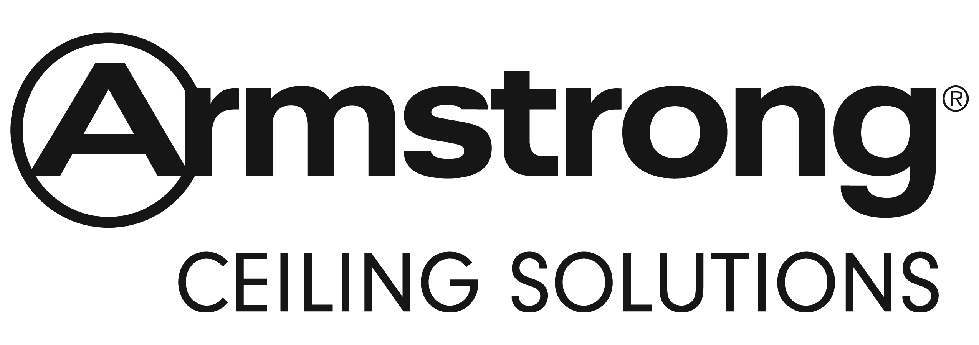

Slide 35
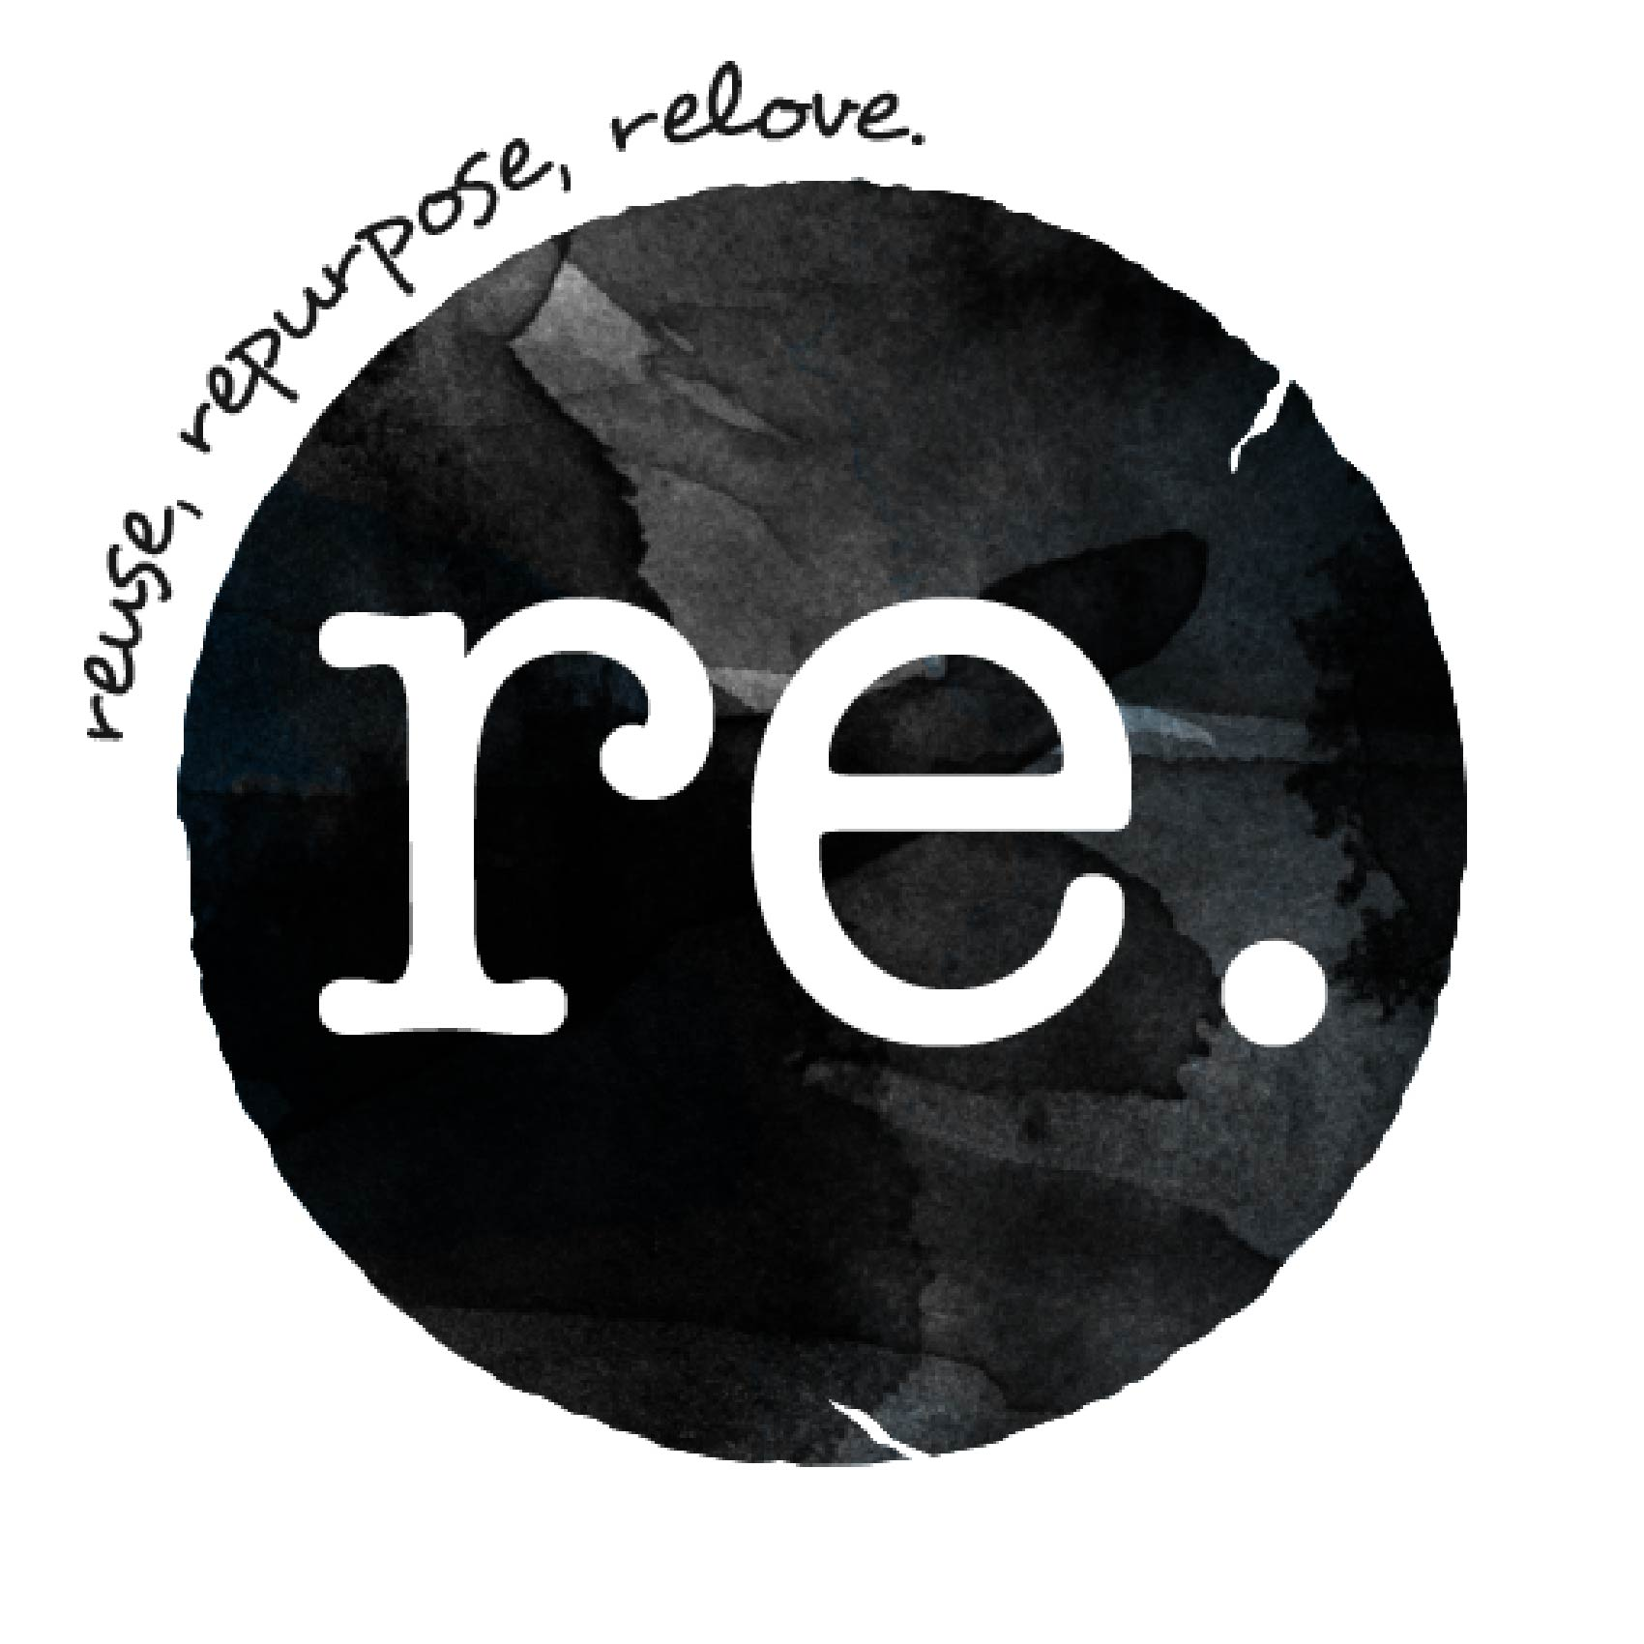

Slide 36
CircuitBac Green
Maria Olsson 15 maj 2018
Notes:
1-Cover Full-bleed Teal Pattern

Slide 37
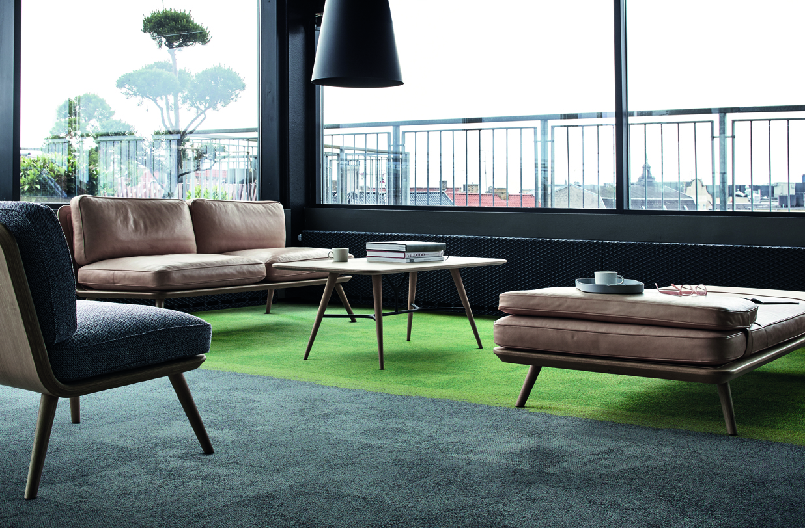
Worldwide Market Leader in Modular Flooring
Inventor of the carpet tile
1 USD billion turnover
3300 employees
110 countries
5 production locations
Stock listed
Notes:
5-Text 2/3 Column 1 Photo

Slide 38
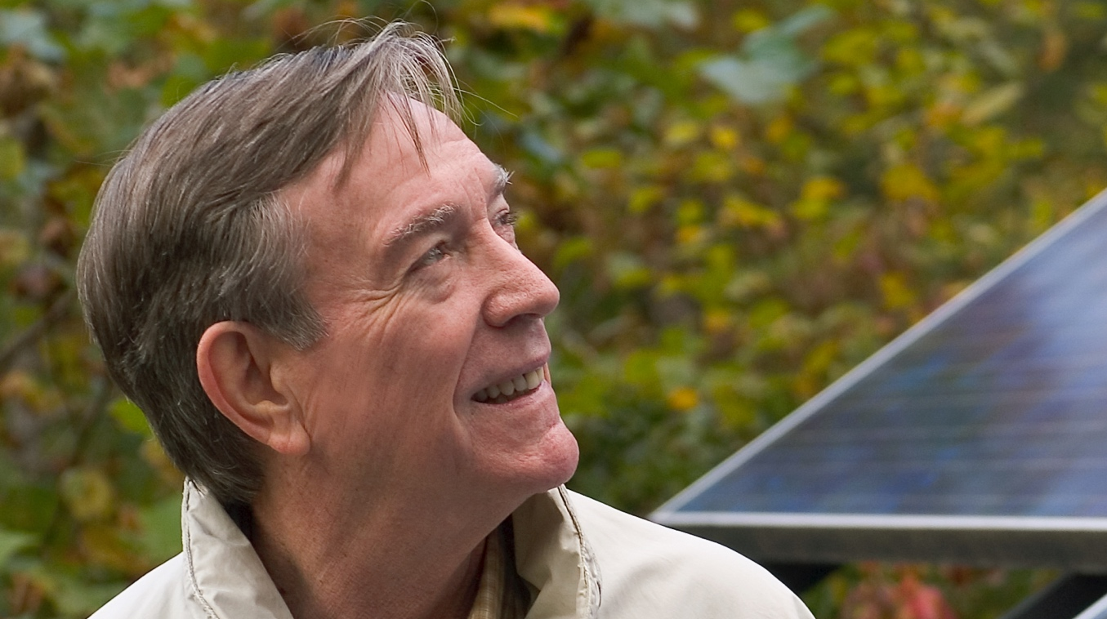
Notes:
1994 var ett år av förändring för Interface och dess grundare. Ray skrev en bok som heter Midcourse correction och det blev starten på något nytt för företaget. Det började med en fråga från en kund som vi inte kunde svara på - "Vad gör ditt företag för miljön?" Vilja svara på den frågan ledde Ray att skapa en arbetsgrupp och när han bad om att ta itu med laget med sin miljövision var han oförmögen att kalla sin miljövision. Några veckor innan arbetsgruppen möttes fick han en kopia av Paul Hawkens bok, handelsekonomin, han läste boken och upplevde vad han kallade en epiphany. Han blev övertygad om att sättet som han drev sitt företag skadade miljön och han beslutade att förändra det. Interface satte sin vision som handlade om att inte ha någon negativ inverkan på miljön och en återställande inverkan på världen. Interface startade sedan sin hållbarhetsresa guidad av visionen: Att vara det första företaget som genom sina handlingar visar hela industrins värld vad hållbarhet är i alla dess dimensioner: människor, process, produkt, plats och vinst - fram till 2020 - och Genom att göra så kommer vi att bli återställande genom kraften av inflytande och påverkan.

Slide 39
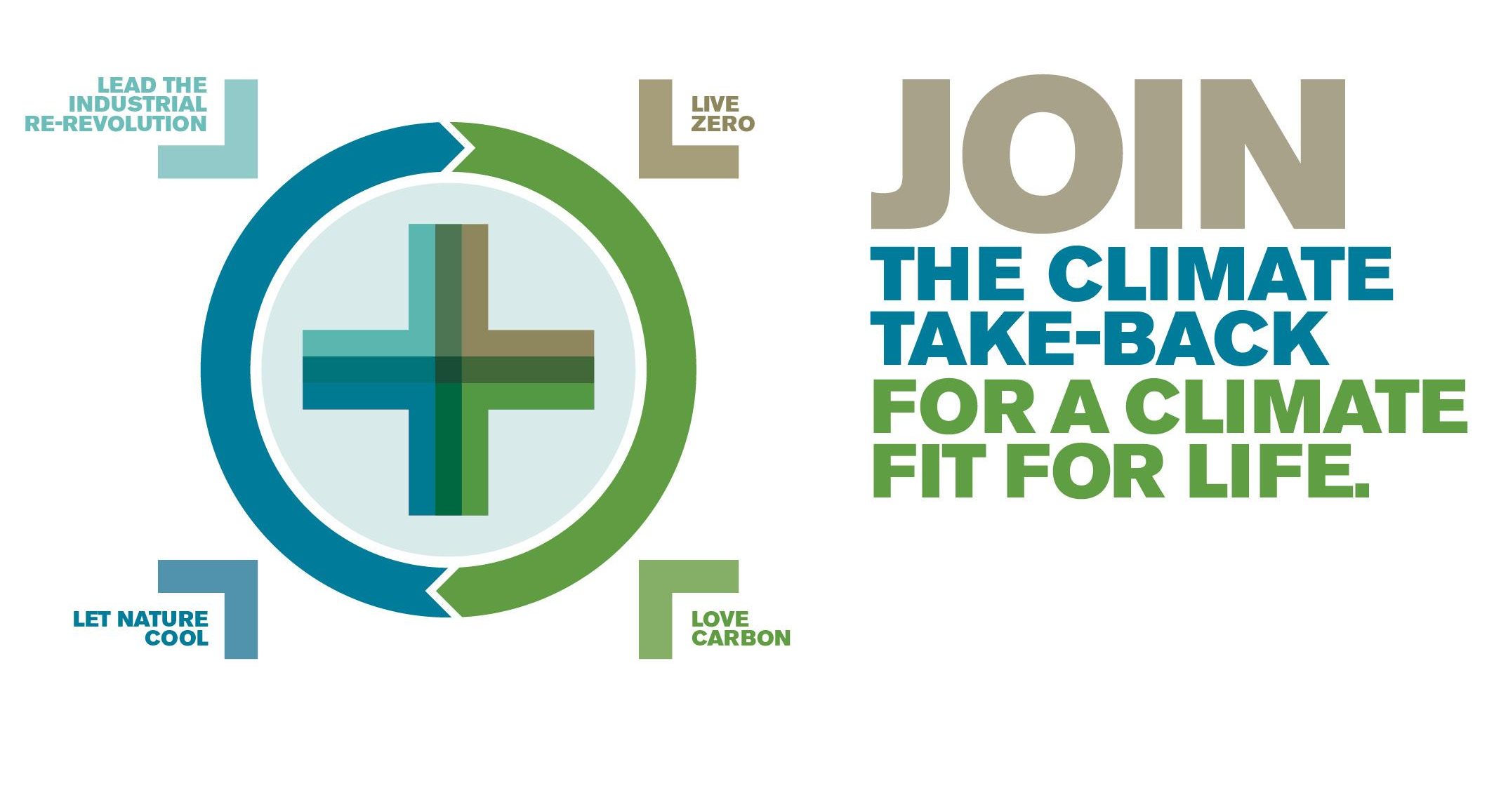
Notes:
Interface har etablerat ett s.k. klimatuppdrag. Den nya utvecklingen av baksidan som vi håller på att introducera har en nära koppling till vårt ambitiösa hållbarhetsuppdrag, och särskilt pelarna Live Zero - inbäddande Mission Zero - och Love Carbon.
I’d like to start with our Climate Take Back mission. The new backing development we’re about to introduce has a close connection to our ambitious sustainability mission, and especially the pillars Live Zero - embedding Mission Zero - and Love Carbon.

Slide 40
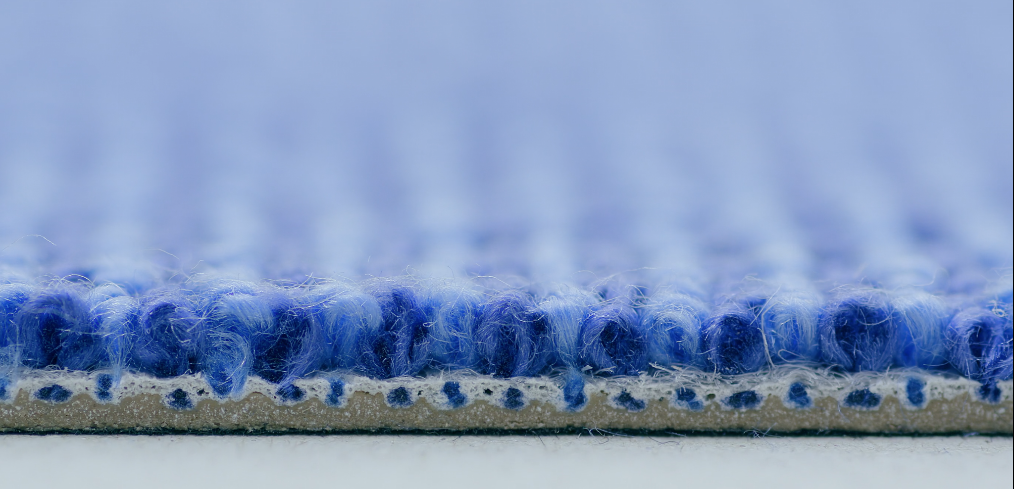
Proof Positive tile – The World’s First Carbon Negative Carpet Tile
NEW BACKING
Notes:
I slutet av förra året presenterade vi den kolnegativa Proof Positive plattan för marknaden. Den visar att det är möjligt att skapa produkter som tar upp och lagrar kol. Detta gör att vi istället pratar om möjligheter snarare än problem. Vi kan med andra ord Designa ett klimat som bidrar istället för att det bidrar till global uppvärmning och klimatförändringar.
I detta berättande kol ses inte som ett problem, utan som en potentiell byggsten.
Koldioxidavtrycket för Proof Positive plattan uppskattas till - (minus) 2 kg CO2 ekv. per kvm. Vi har använt utvalda material som innehåller atmosfäriskt kol och omvandlat dem till slitstarka material som lagrar det kolet. Proof Positive plattan är en färdig färdig produkt med material i sin helhet.

Slide 41
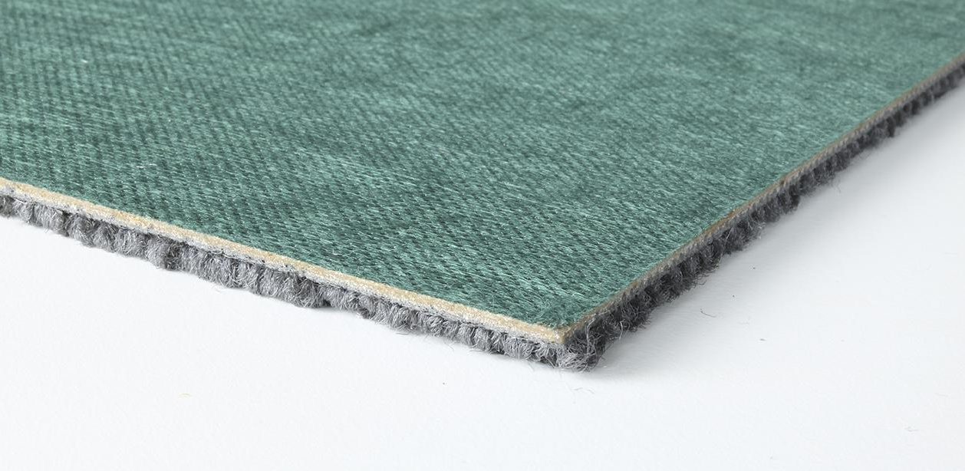
Introducing CircuitBac Green
NEW BACKING
CircuitBac Green makes part of the carbon-negative ‘Proof Positive’ tile commercially available now.
Notes:
I stor utsträckning är det baksidan som används för Proof Positive, som vi introducerar till marknaden nu under namnet CircuitBacGreen.

Slide 42
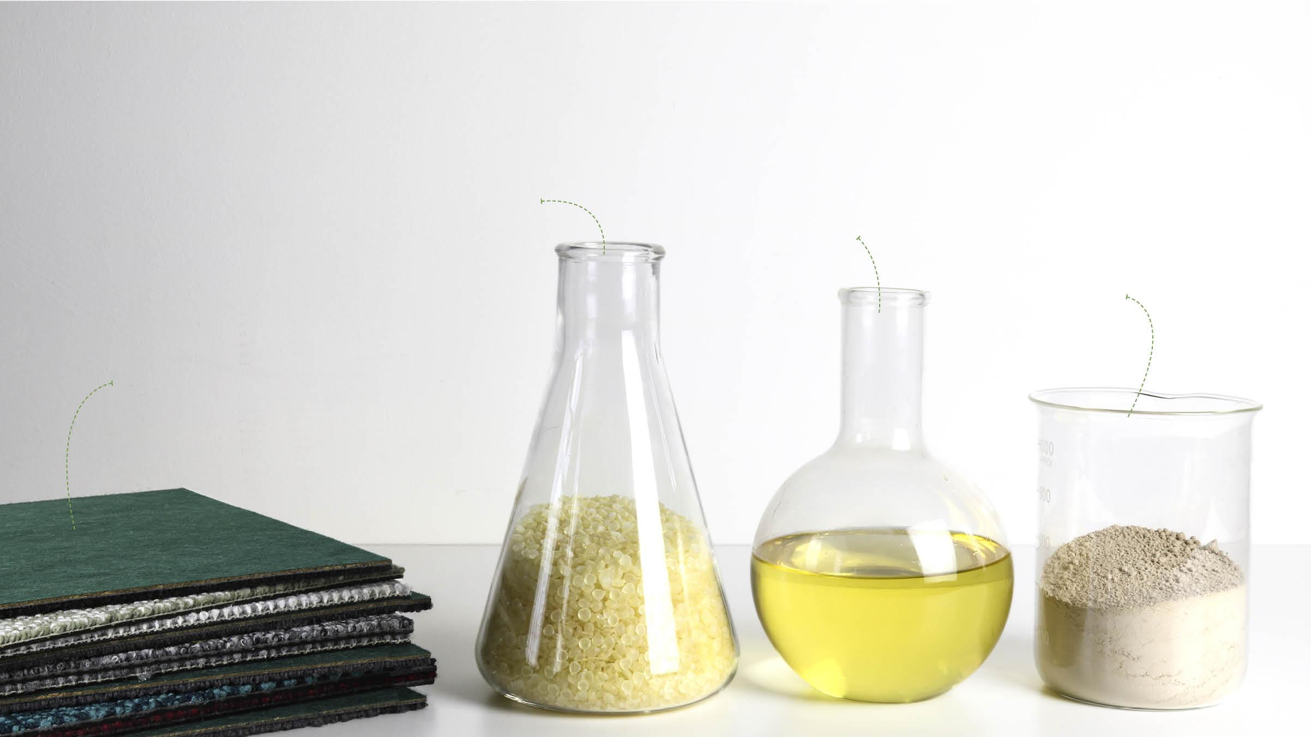
CIRCUITBAC GREEN
Based on Bio-Plastics
A mix of natural materials
Mineral filler
A more sustainable alternative
Notes:
CircuitBac Green använder en blandning av bioplast och mineralfyllnadsmedel.
Den högt presterande baksidan ökar det biobaserade och återvunna innehållet och minskar koldioxidavtrycket på den färdiga mattplattan.
Bioplast är polymerer härrörande från förnybara biomassakällor. I Paul Hawkens bok Drawdown ersätts petroplast med bioplast som en av de 100 mest innehållsrika lösningarna för global uppvärmning och klimatförändringar.
Bio-plasten är skapad med hjälp av naturliga oljor och hartser som ett kol-negativt alternativ till nuvarande baksidematerial. Det betyder att det finns mindre koldioxid i atmosfären som ett resultat av att använda denna komposit än om vi inte gjort det.
Återvunnen kalksten används som ett fyllnadsmedel även i vår Graphlex-baksida.

Slide 43
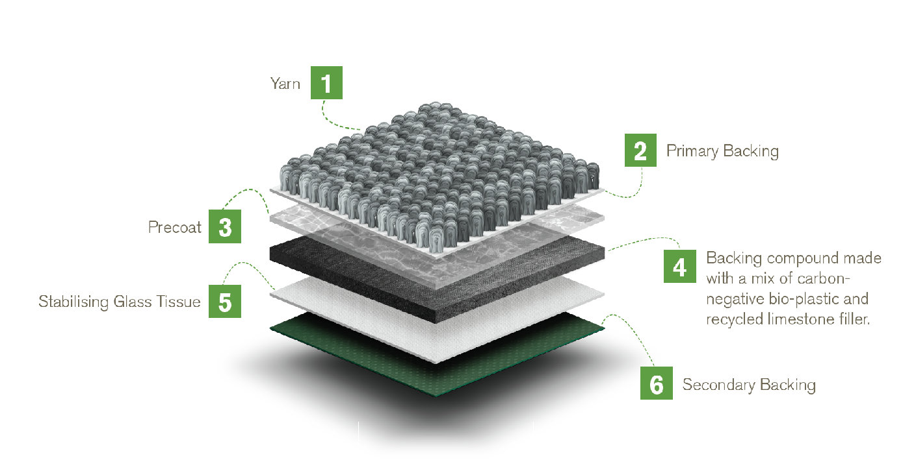
Backing Construction
CIRCUITBAC GREEN

Slide 44
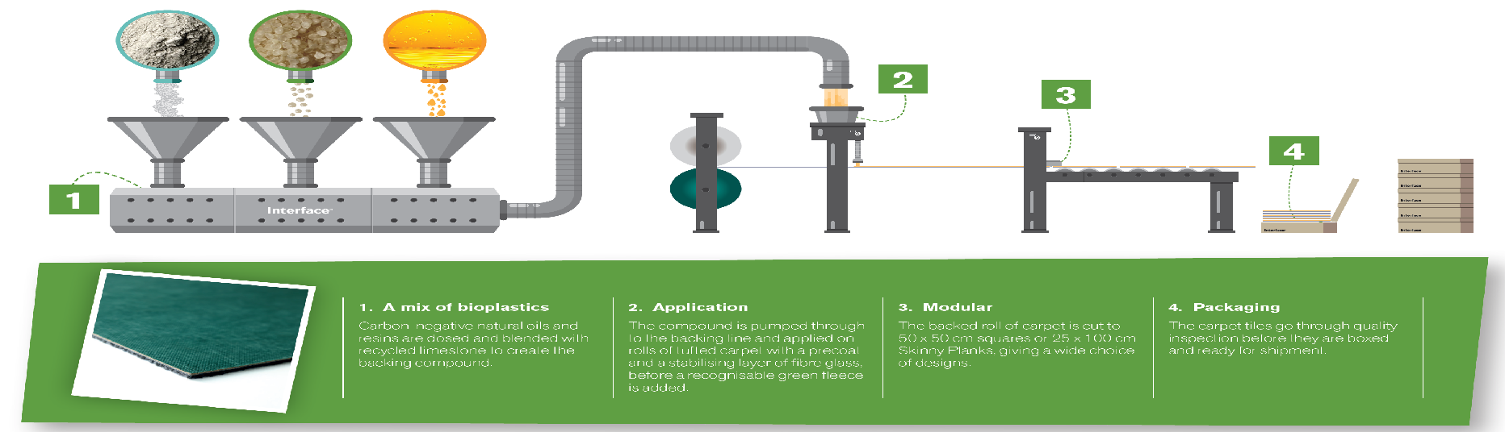
Backing Process
CIRCUITBAC GREEN
Notes:
En blandning av bioplaster - Koldioxid-negativa naturliga oljor och hartser doseras och blandas med återvunnet kalksten för att skapa backningsföreningen.
Applicering - Föreningen pumpas genom till baksidelinjen och appliceras på rullar av tuftad matta med en förbeläggning och ett stabiliserande lager av glasfiber, innan en igenkännbar grön fleece läggs till.
Modular - Den bakre rullen av mattan är skuren till 50 x 50 cm rutor eller 25 x 100 cm Skinny Planks, vilket ger ett brett utbud av mönster.
Förpackning - Mattans kakel genomgår kvalitetskontroll innan de är boxade och klara för leverans

Slide 45
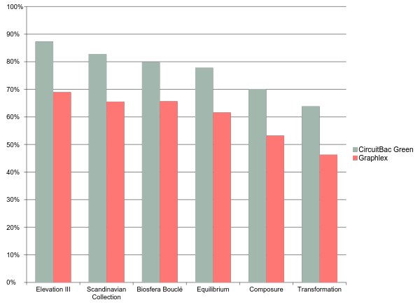
Towards Zero Virgin Raw Materials
GRAPHLEX & CIRCUITBAC GREEN – RECYCLED AND BIO BASED CONTENT
In a finished carpet tile with CircuitBac Green backing, the total recycled and bio-based content will be as high as 87%, depending on the product and the yarn used.

Slide 46
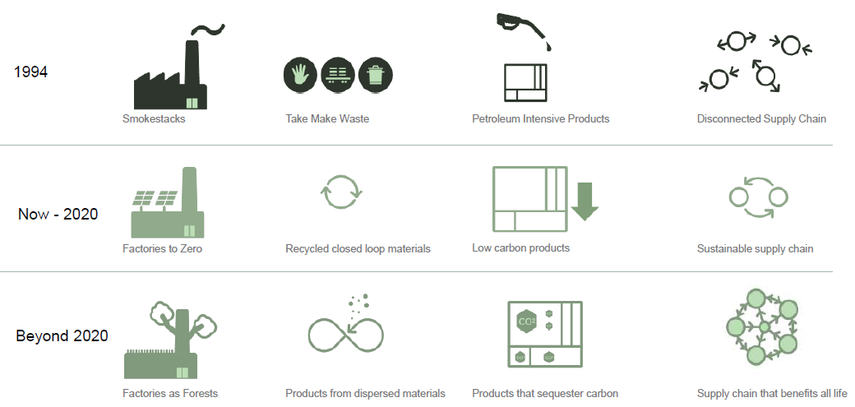
Beyond 2020

Slide 47
Thanks for watching!
Notes:
1-Cover Full-bleed Brown Pattern

Slide 48
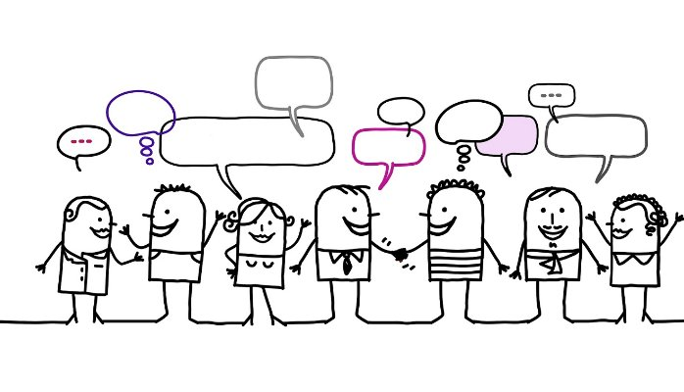
GRUPPÖVNING 15 min
Hur skapar vi en fungerande och framgångsrik servicebolag för 100Gruppen?

